Slide 1
大数据推荐相关
朱孔真
2013.12.26

Slide 2
分享内容
概念定义
业界应用——网易新闻
学术界研究热点
选题准备

Slide 3
概念定义
大数据
基本概念；4V特性；
Hadoop
Map/Reduce;Hive;
个性化推荐
精准营销
个性化推荐是根据用户的兴趣特点和购买行为，向用户推荐用户感兴趣的信息和商品。随着电子商务规模的不断扩大，商品个数和种类快速增长，顾客需要花费大量的时间才能找到自己想买的商品。这种浏览大量无关的信息和产品过程无疑会使淹没在信息过载问题中的消费者不断流失。为了解决这些问题，个性化推荐系统应运而生。
一个分布式系统基础架构，用户可以在不了解分布式底层细节的情况下，开发分布式程序。充分利用集群的威力高速运算和存储。
是通过定量和定性相结合的方法对目标市场的不同消费者进行细致分析, 根据他们不同的消费心理和行为特征,企业采用有针对性的现代技术、方法和指向明确的策略,实现对目标市场不同消费者群体强有效性、高投资回报的营销沟通。
Notes:
数据指的是网络公司日常运营所生成和积累用户网络行为数据增长如此之快，以至于难以使用现有的数据库管理工具来驾驭，困难存在于数据的获取，存储，搜索，共享，分析和可视化等方面。velocity英[və'lɒsətɪ

Slide 4
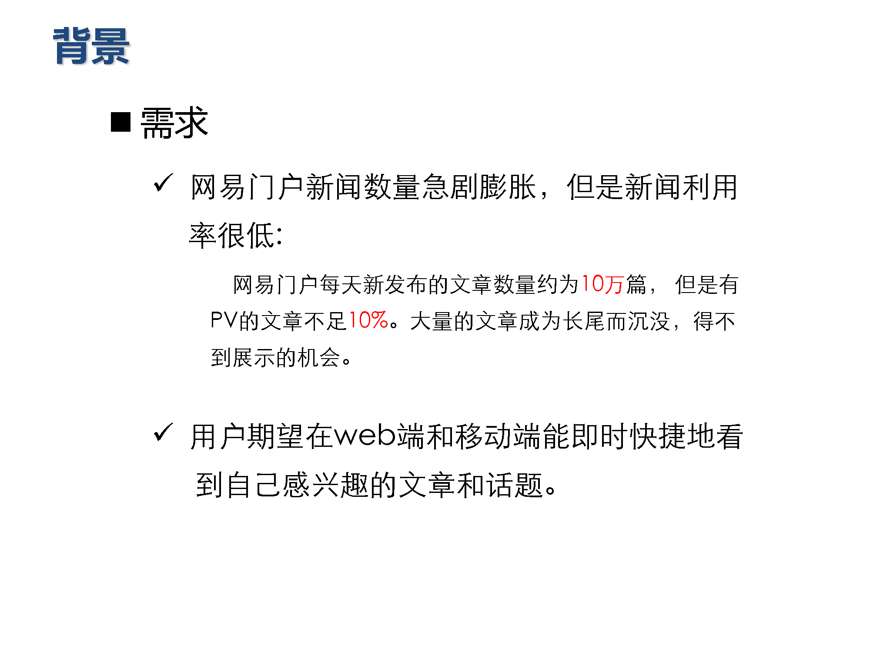

Slide 5
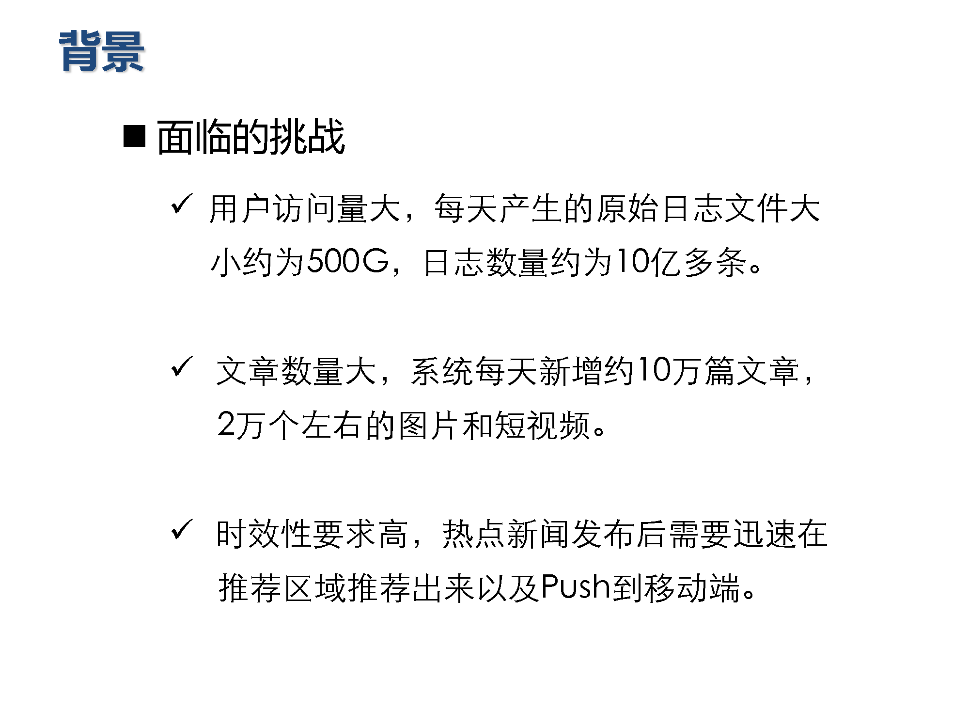

Slide 6
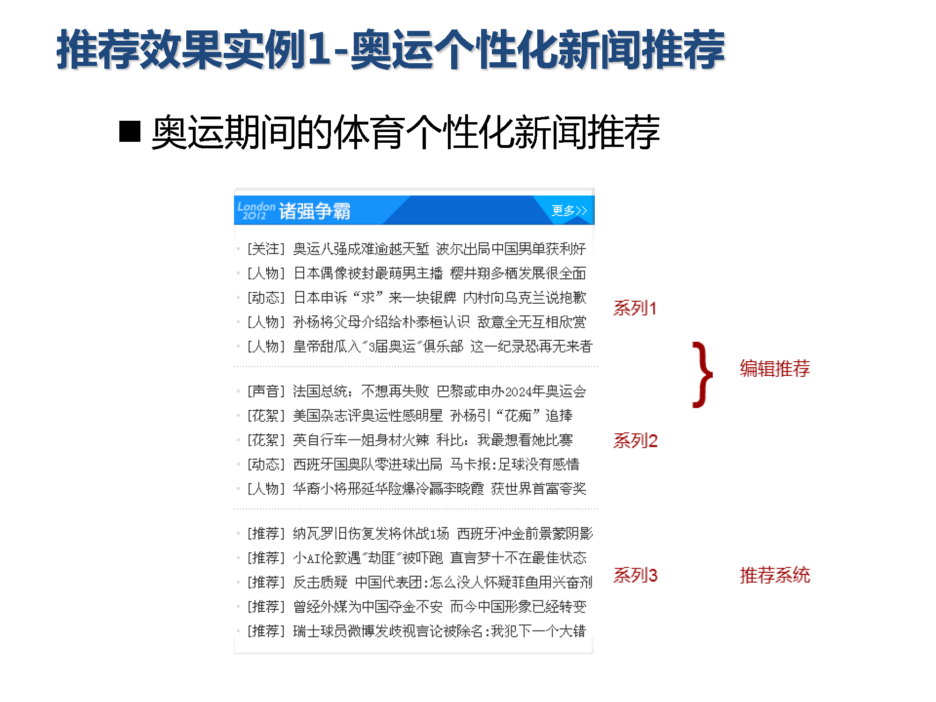

Slide 7
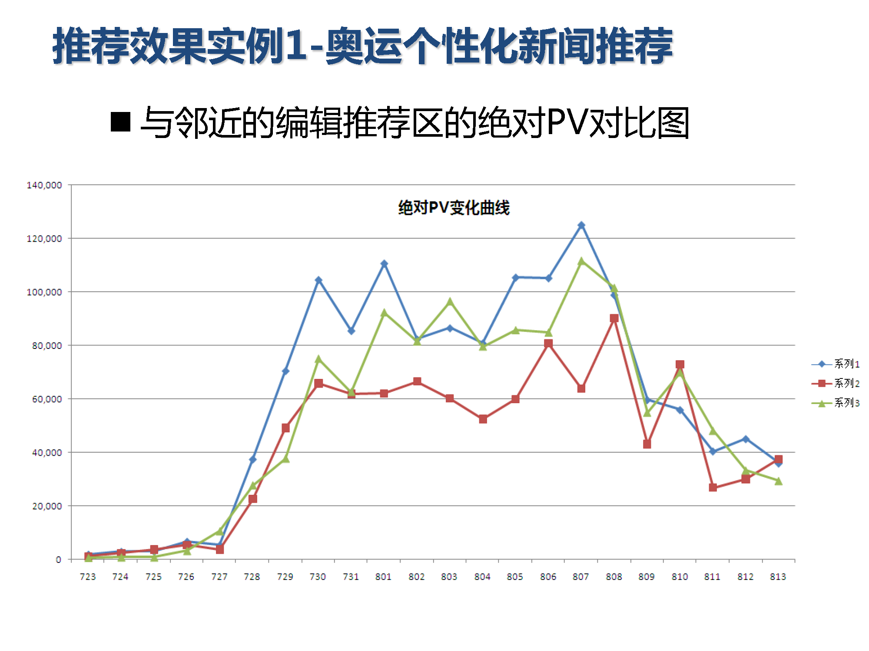

Slide 8
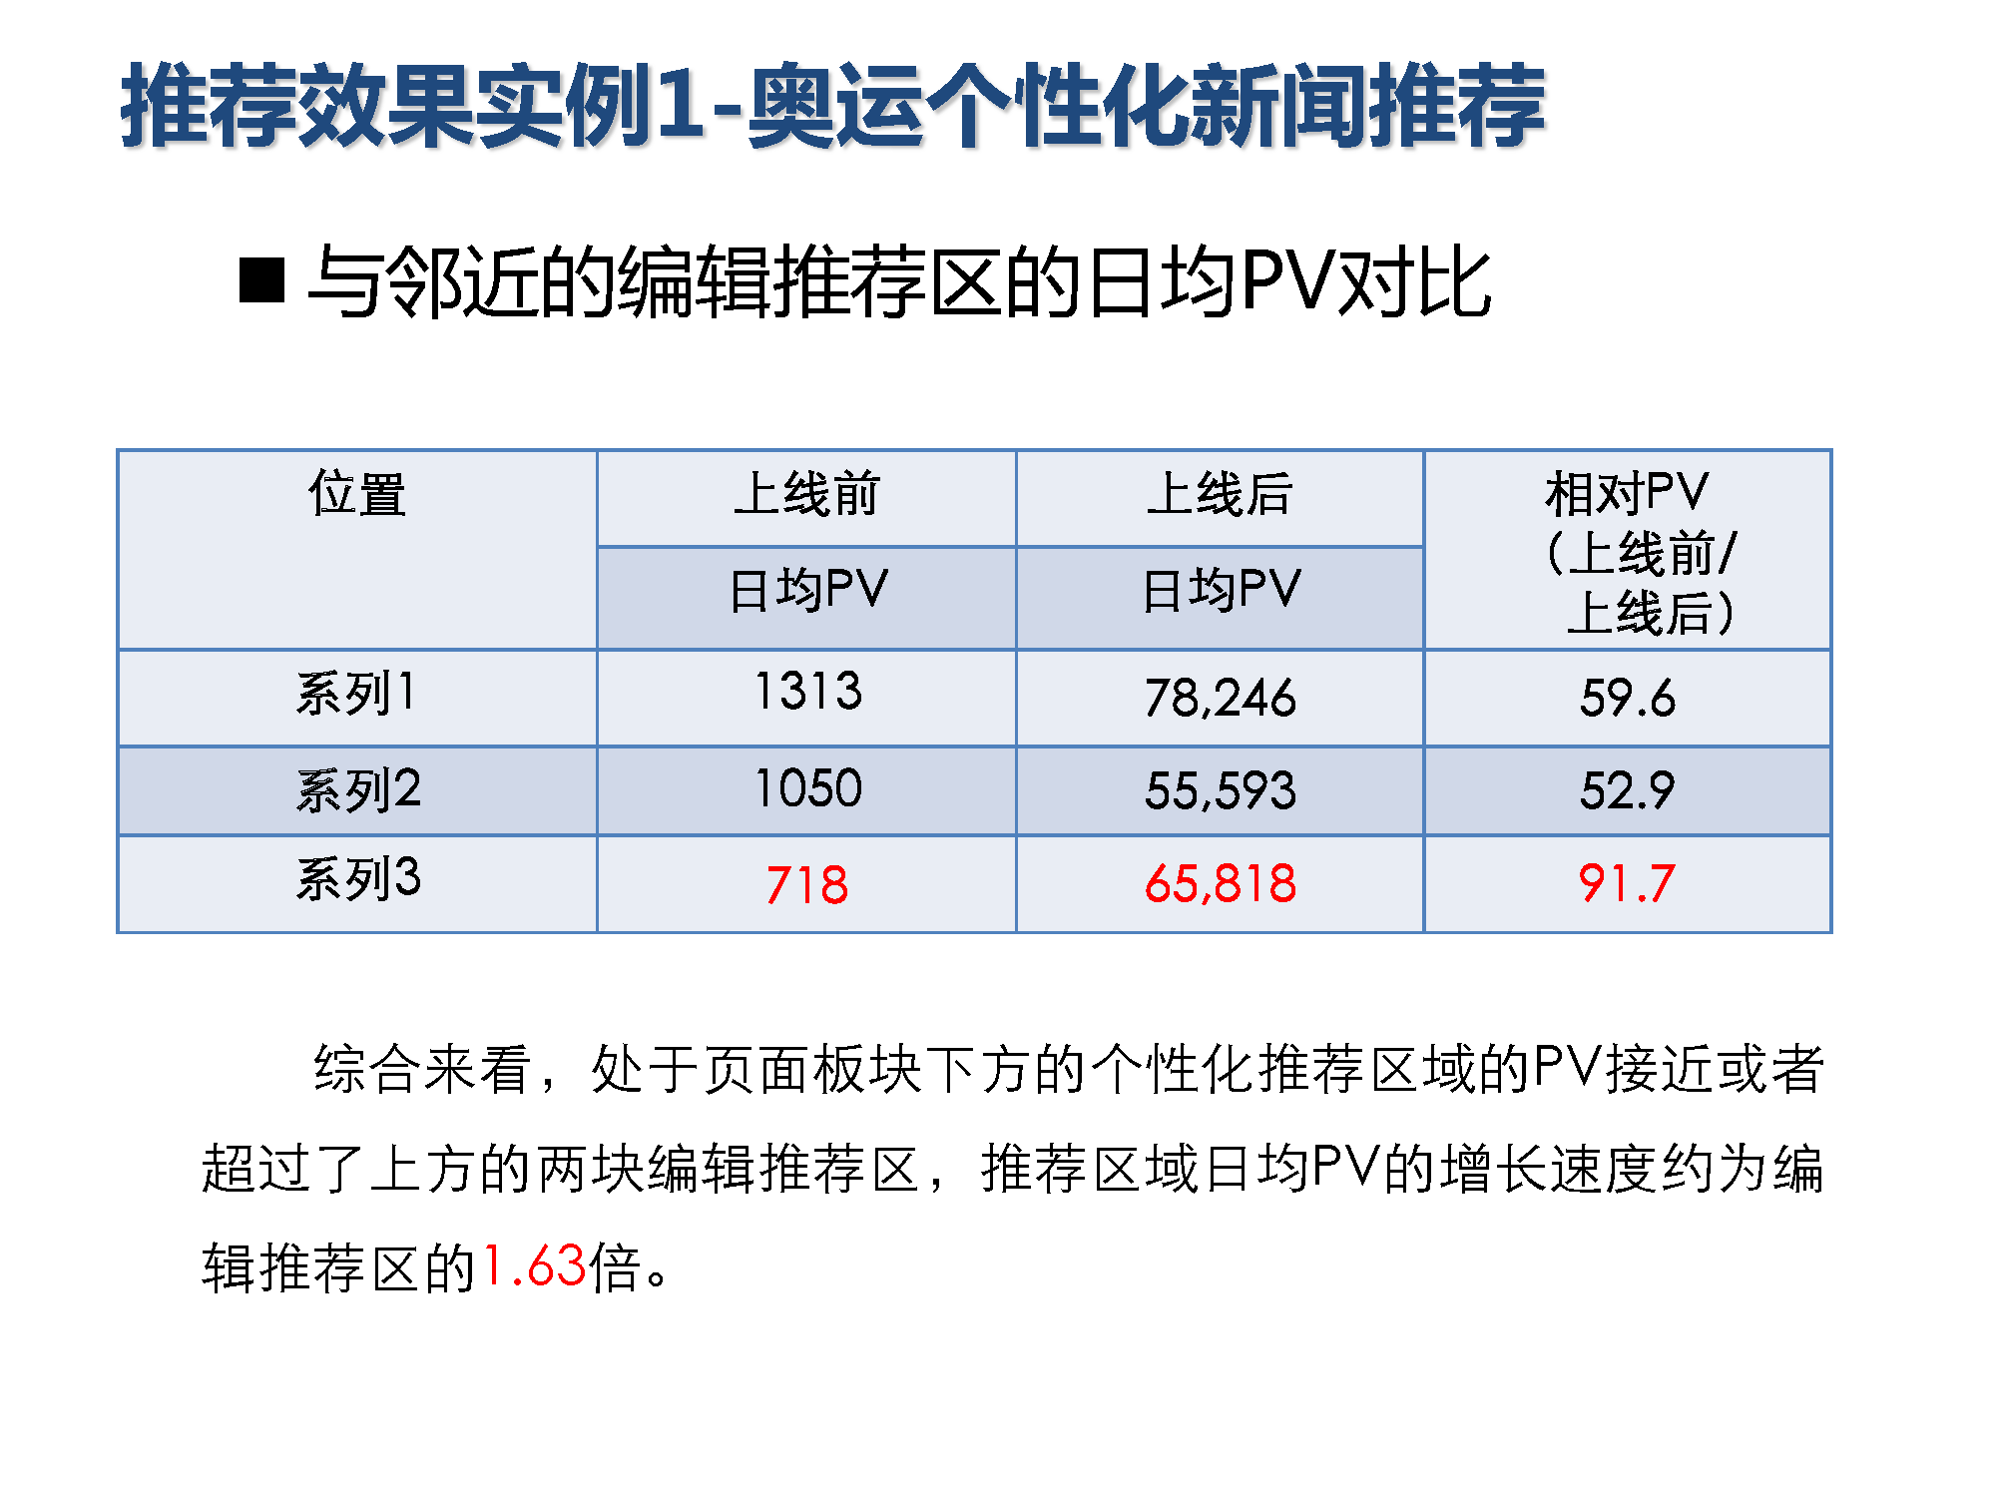

Slide 9
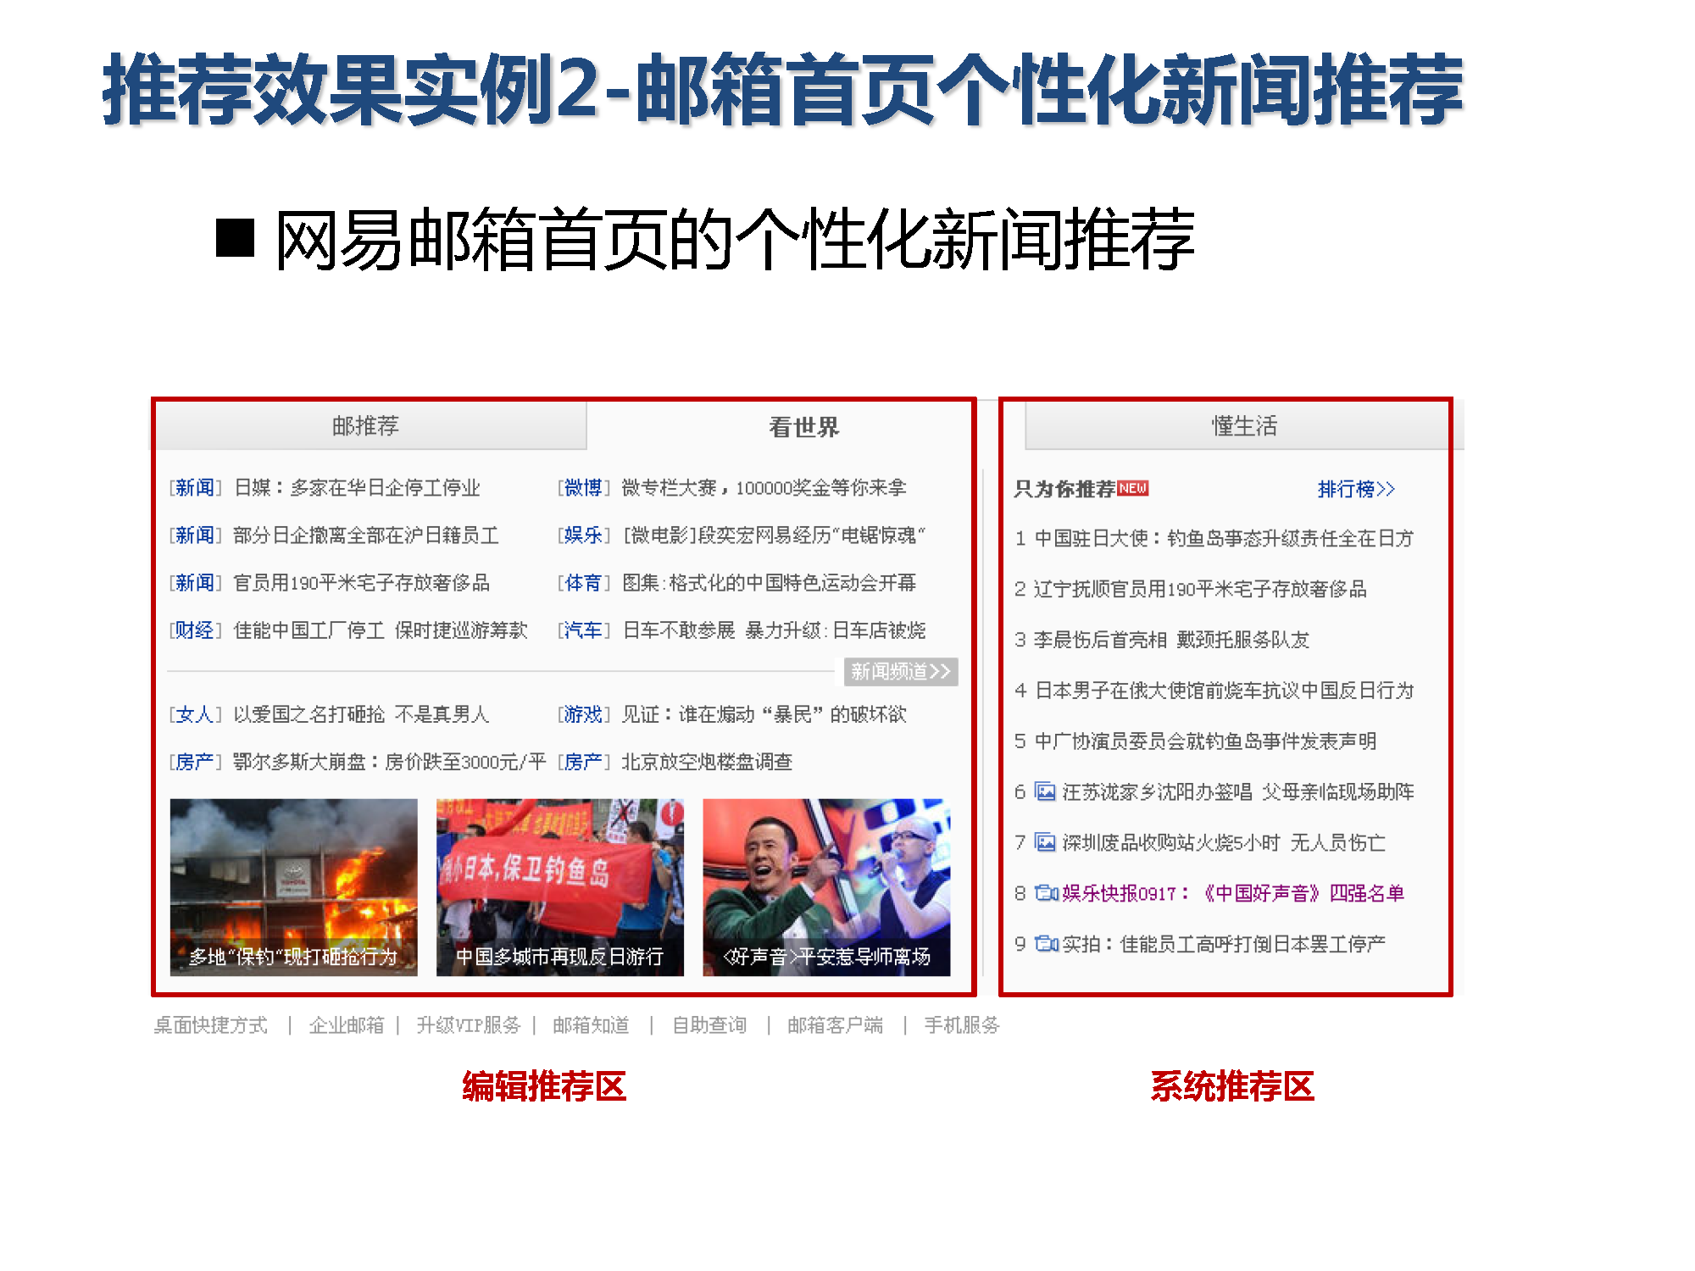

Slide 10
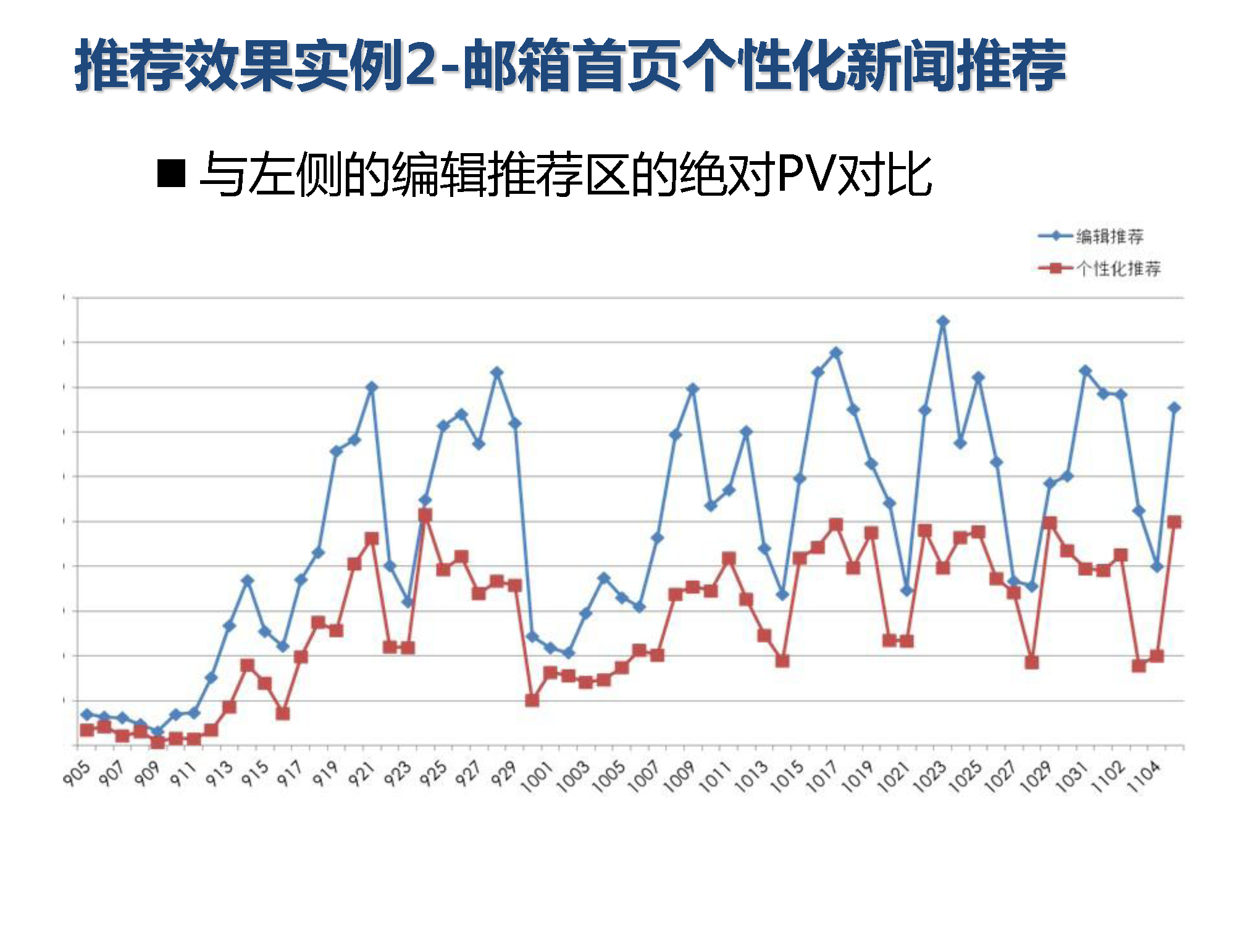

Slide 11
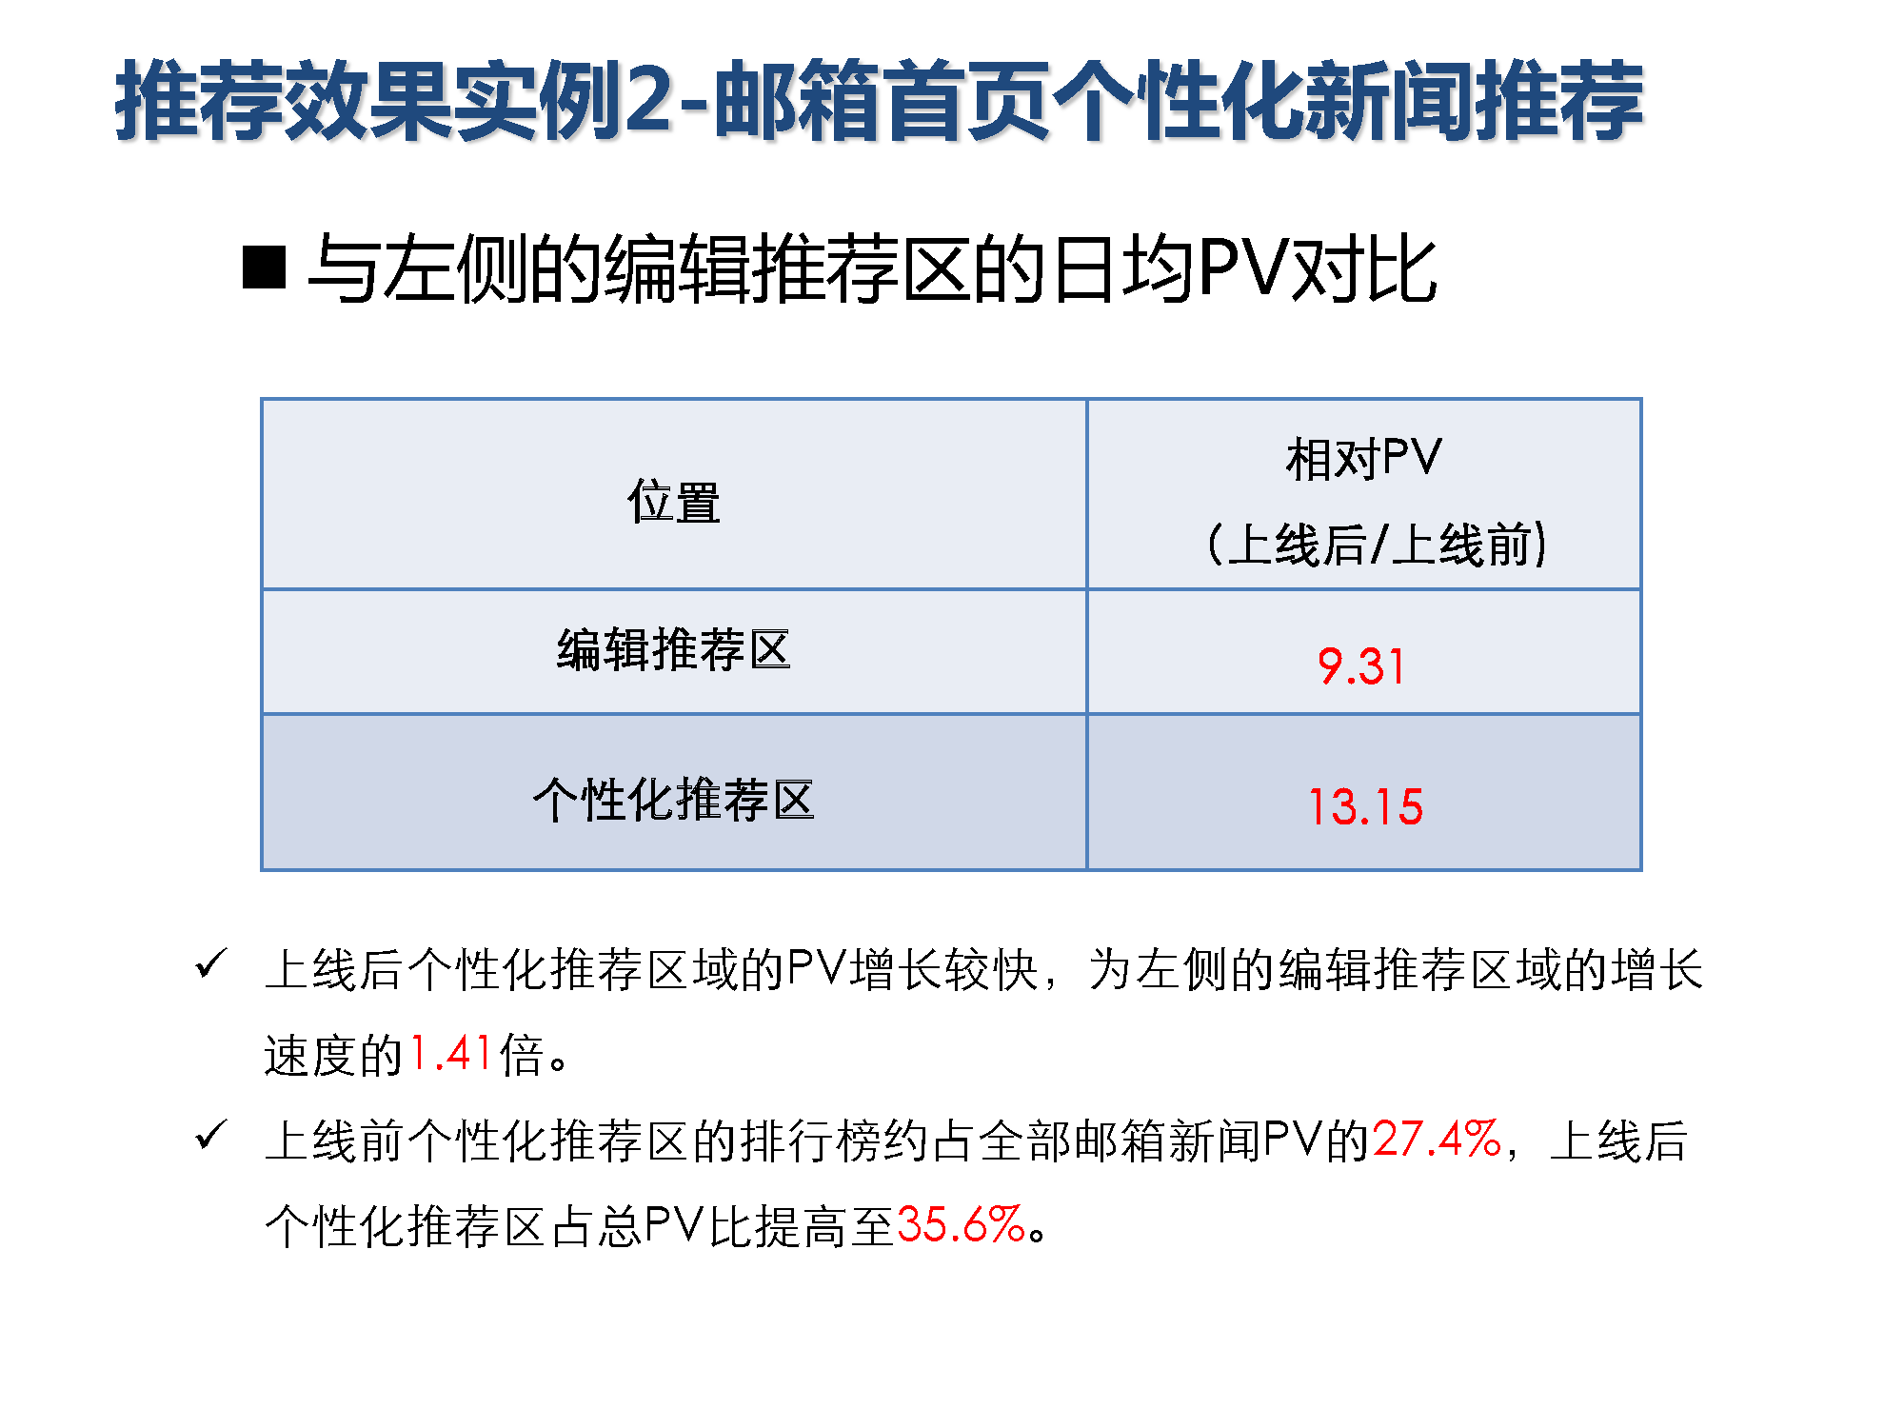

Slide 12
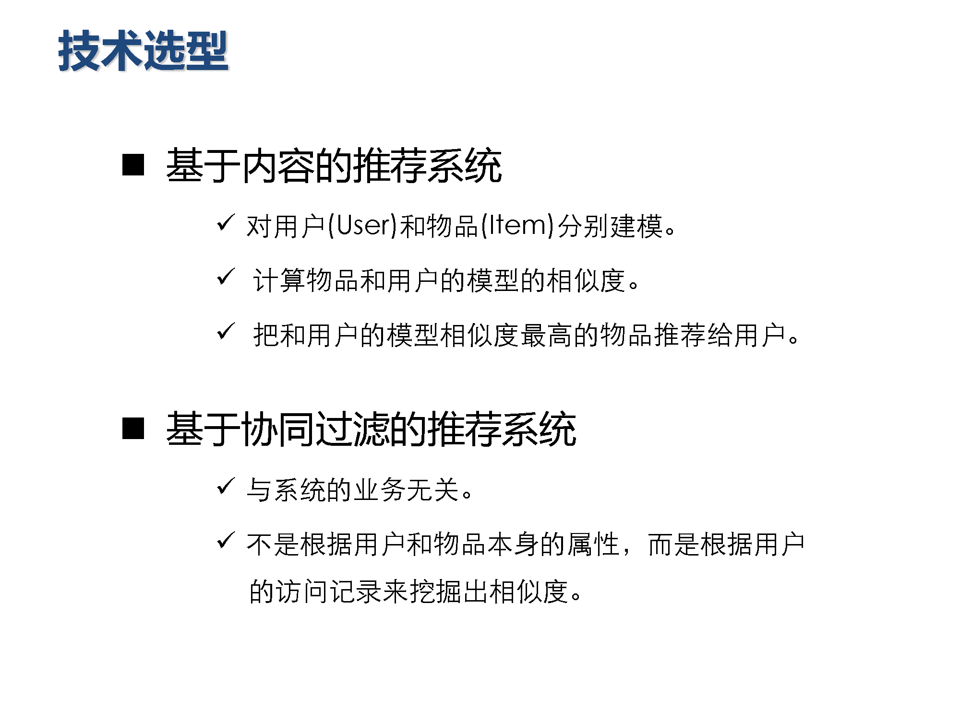

Slide 13
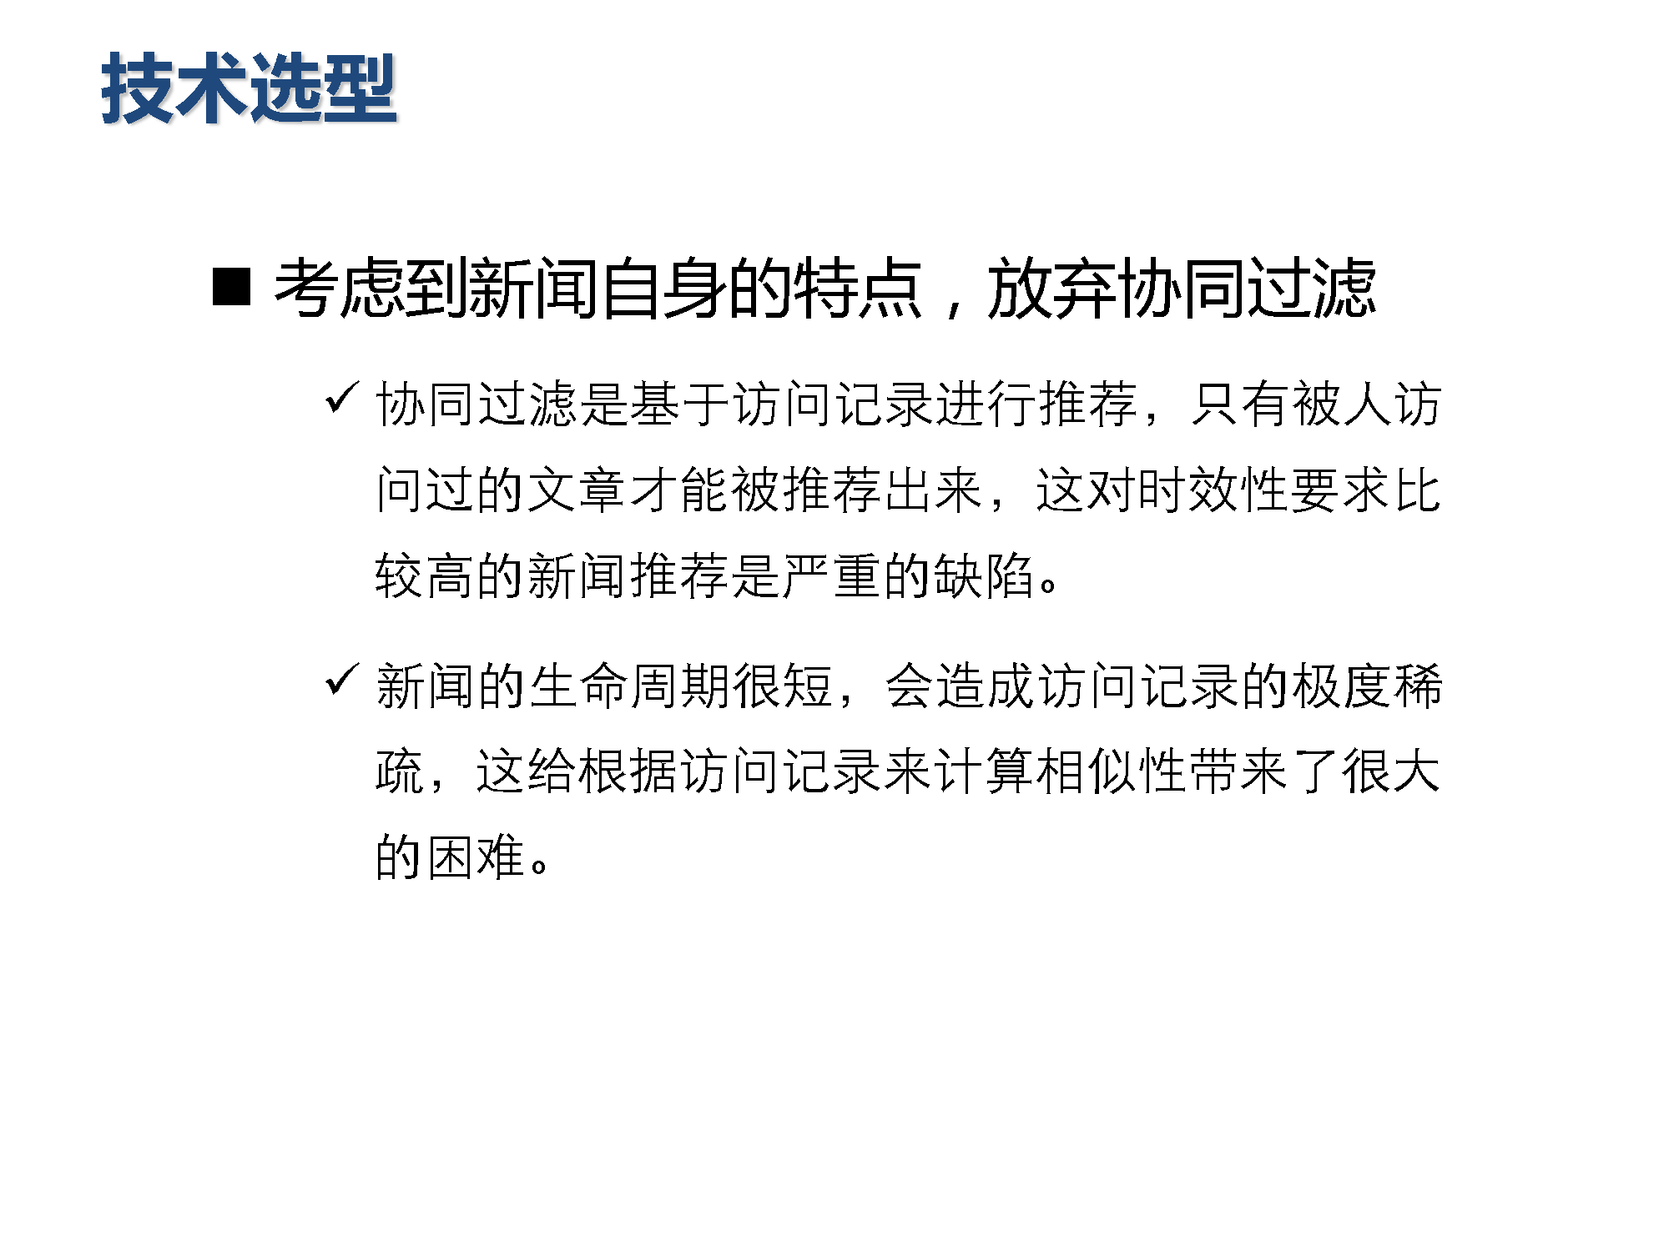

Slide 14
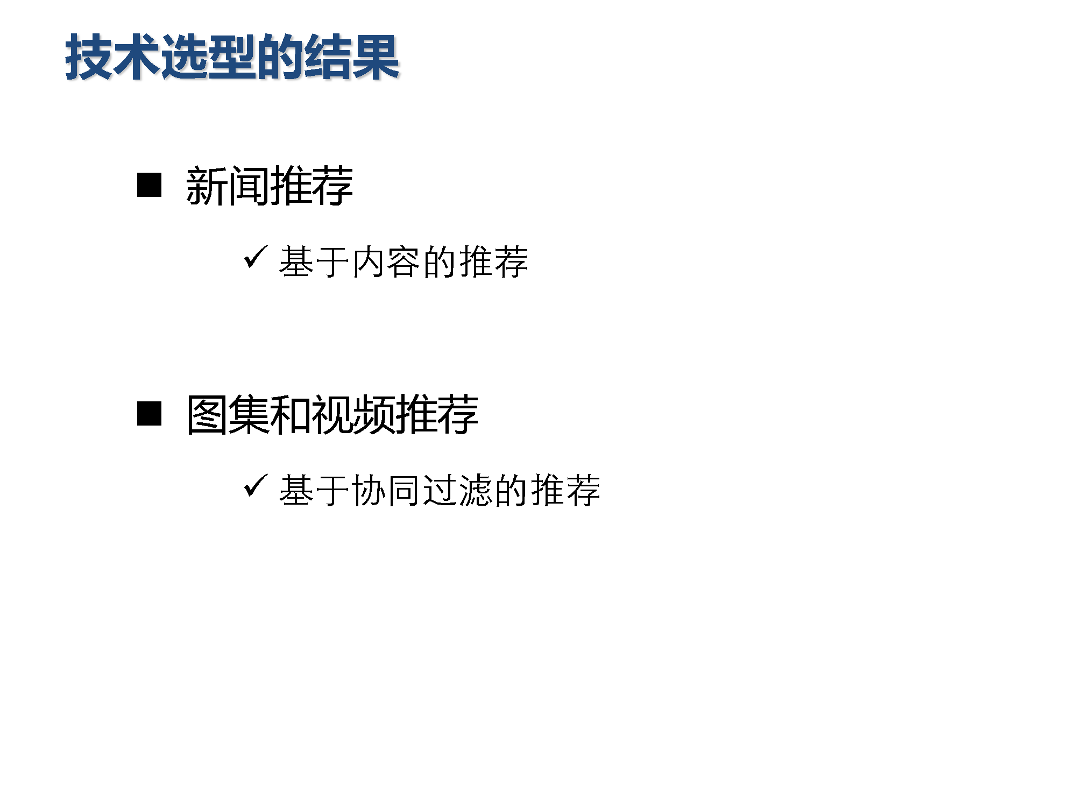

Slide 15
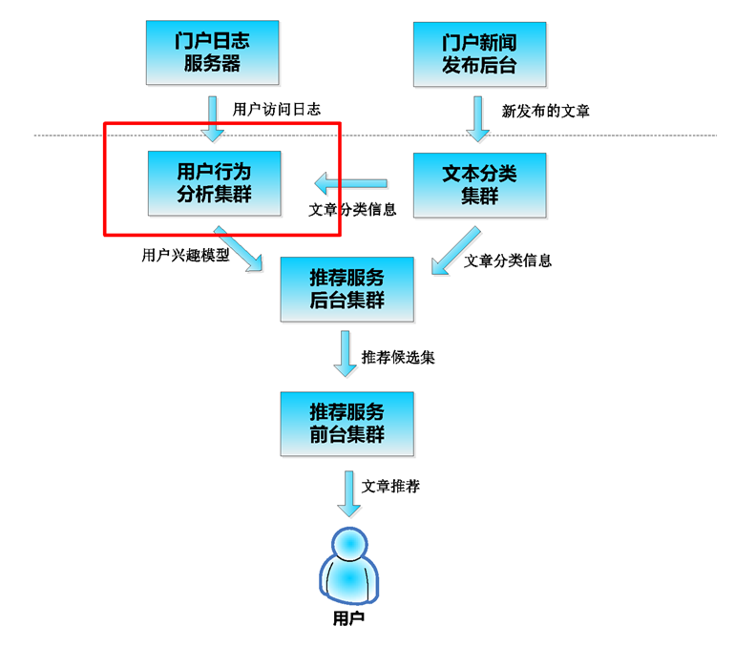
学术界研究热点

Slide 16
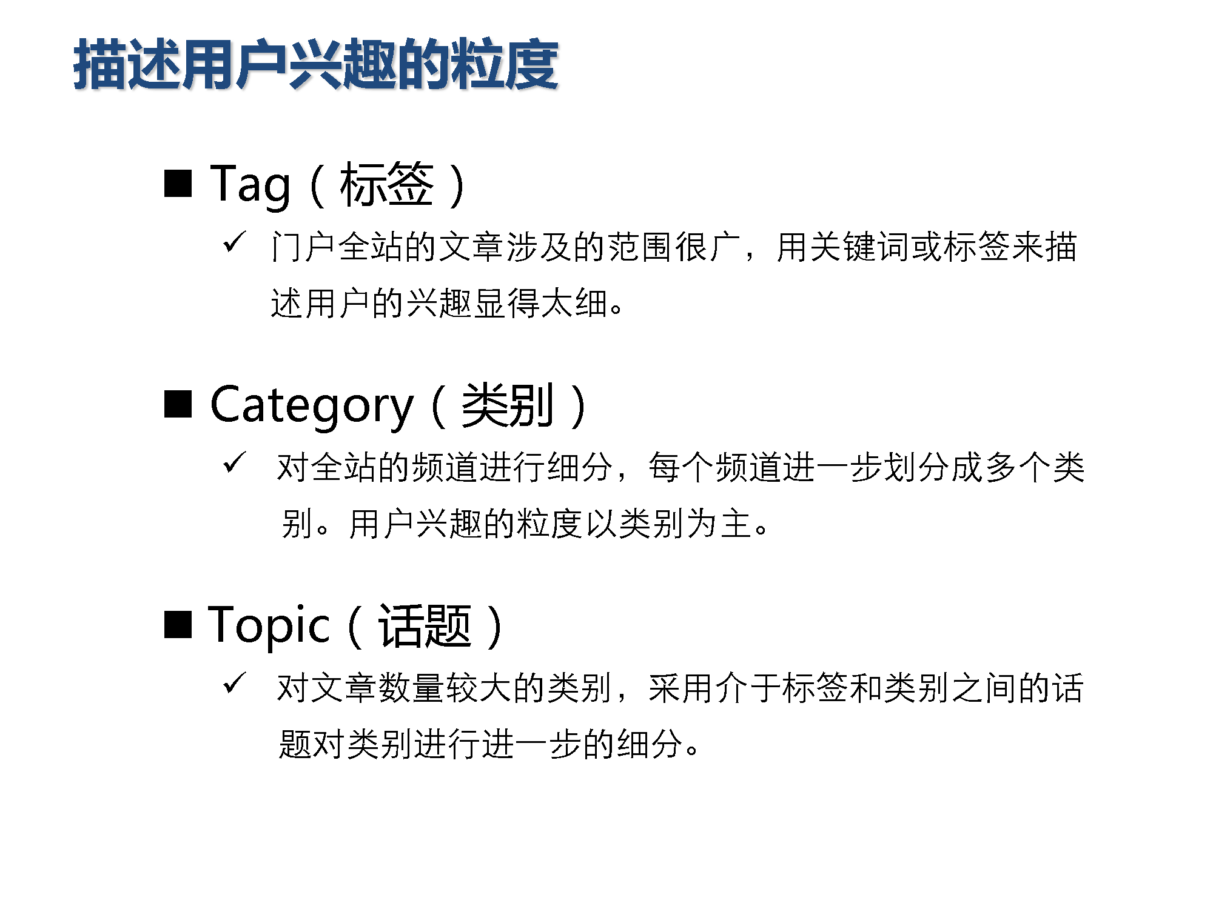

Slide 17
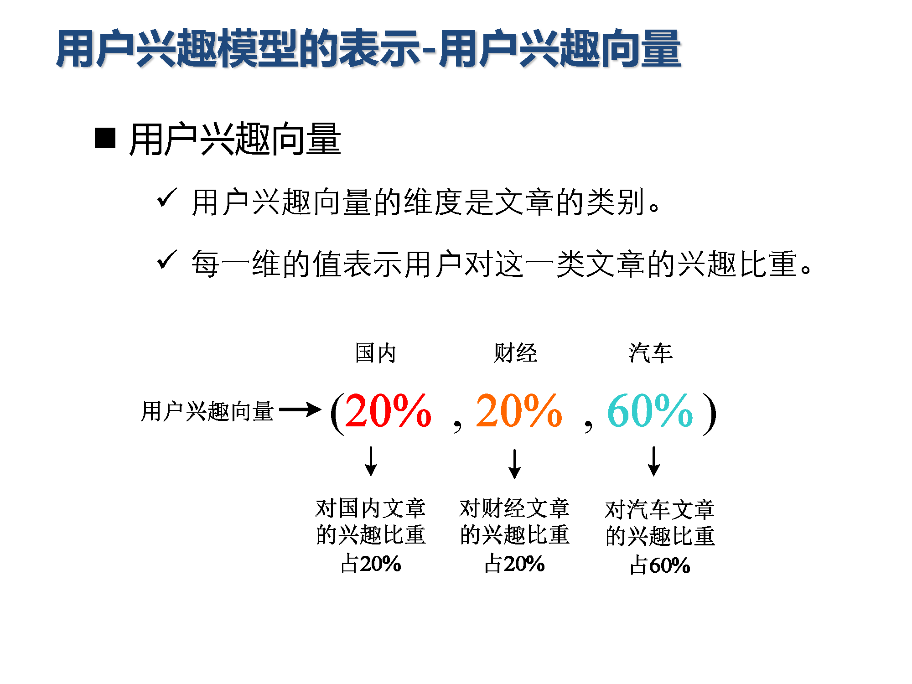

Slide 18
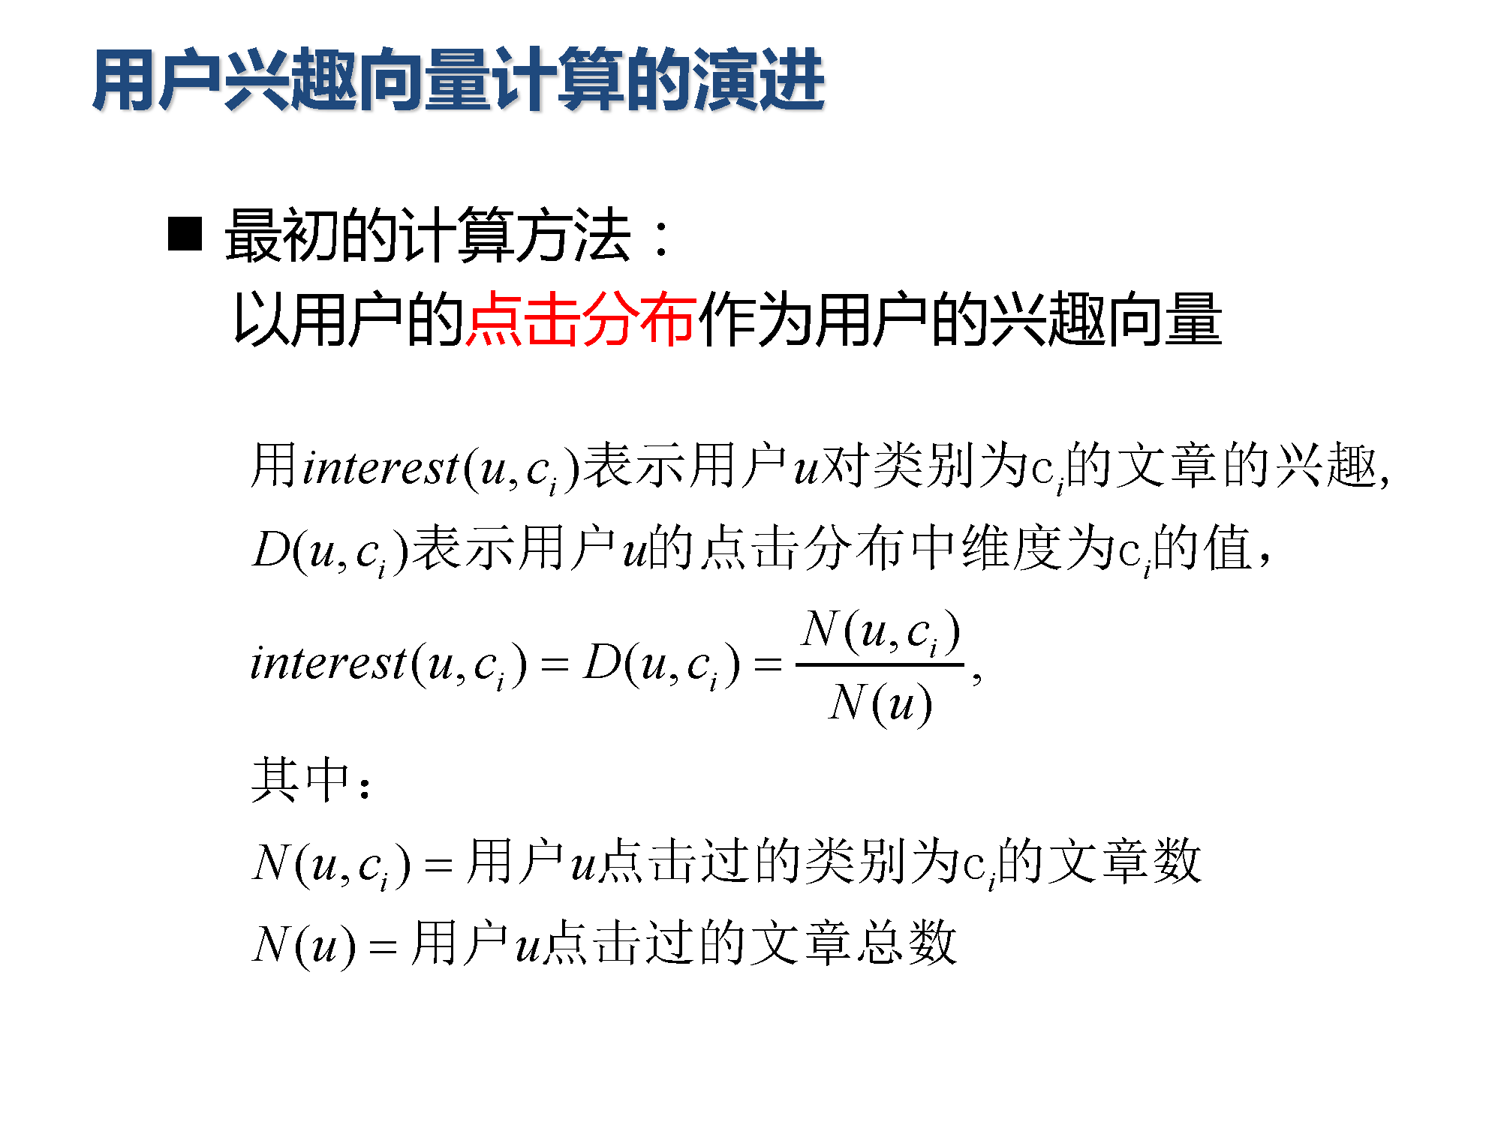

Slide 19
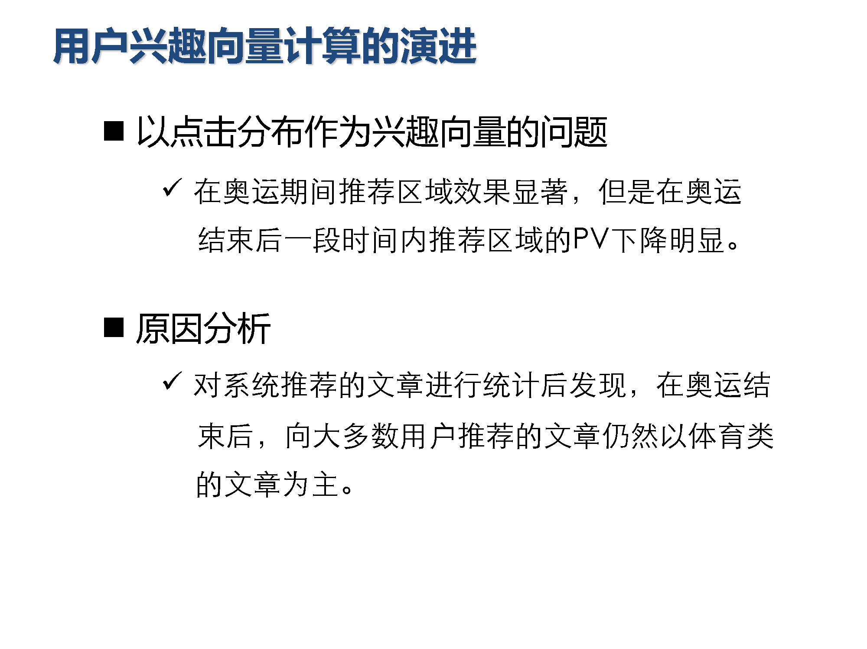

Slide 20
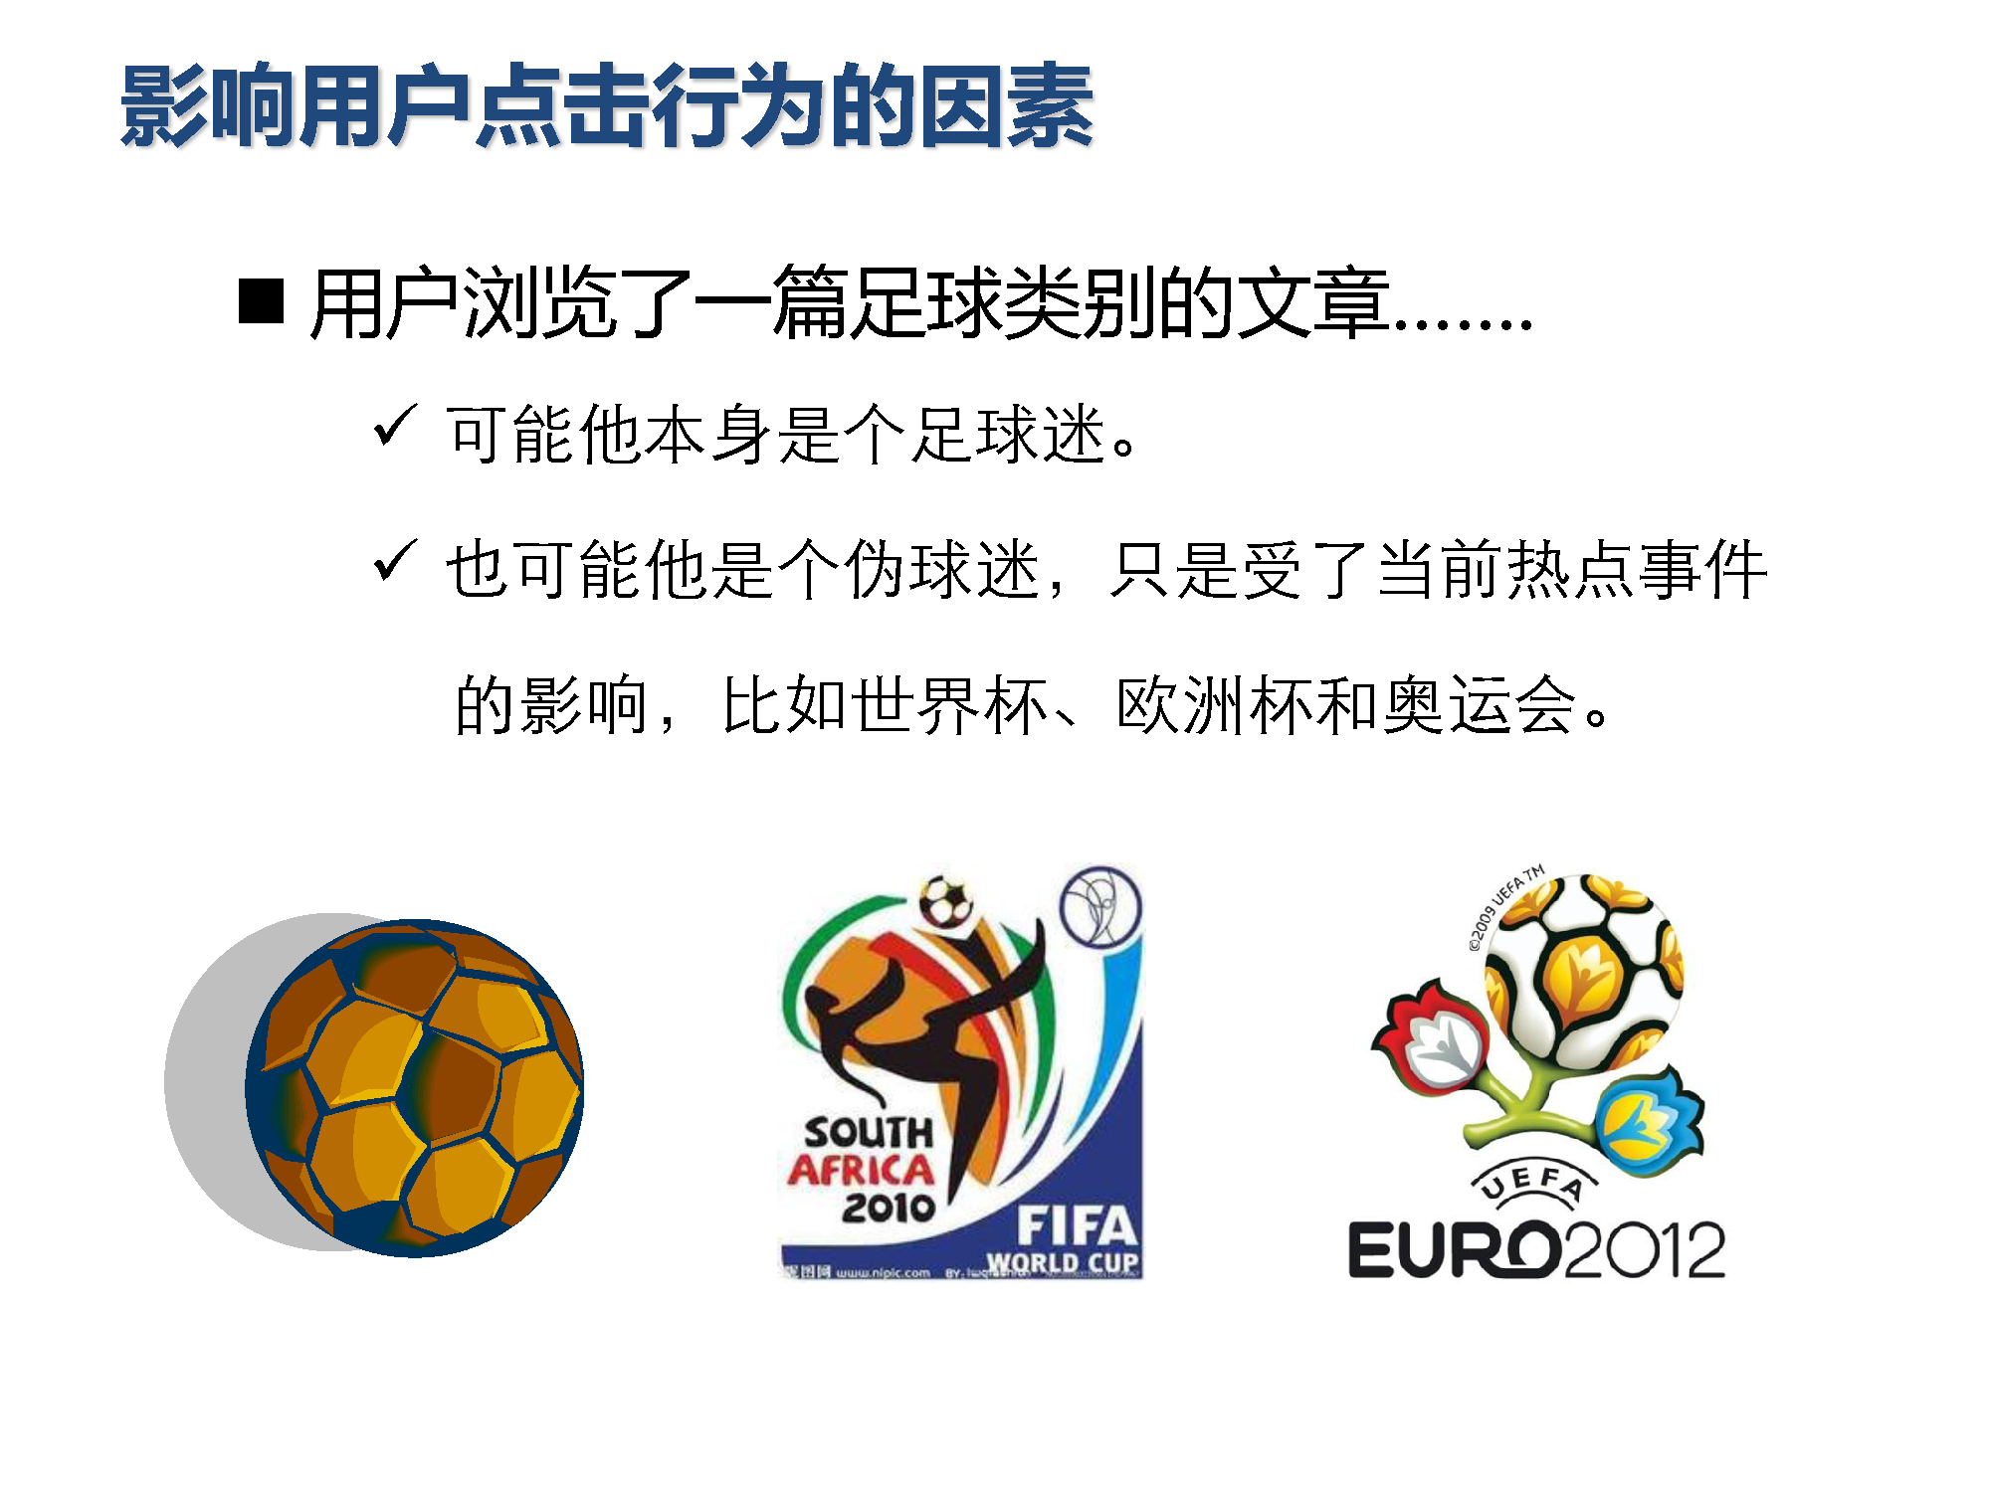

Slide 21
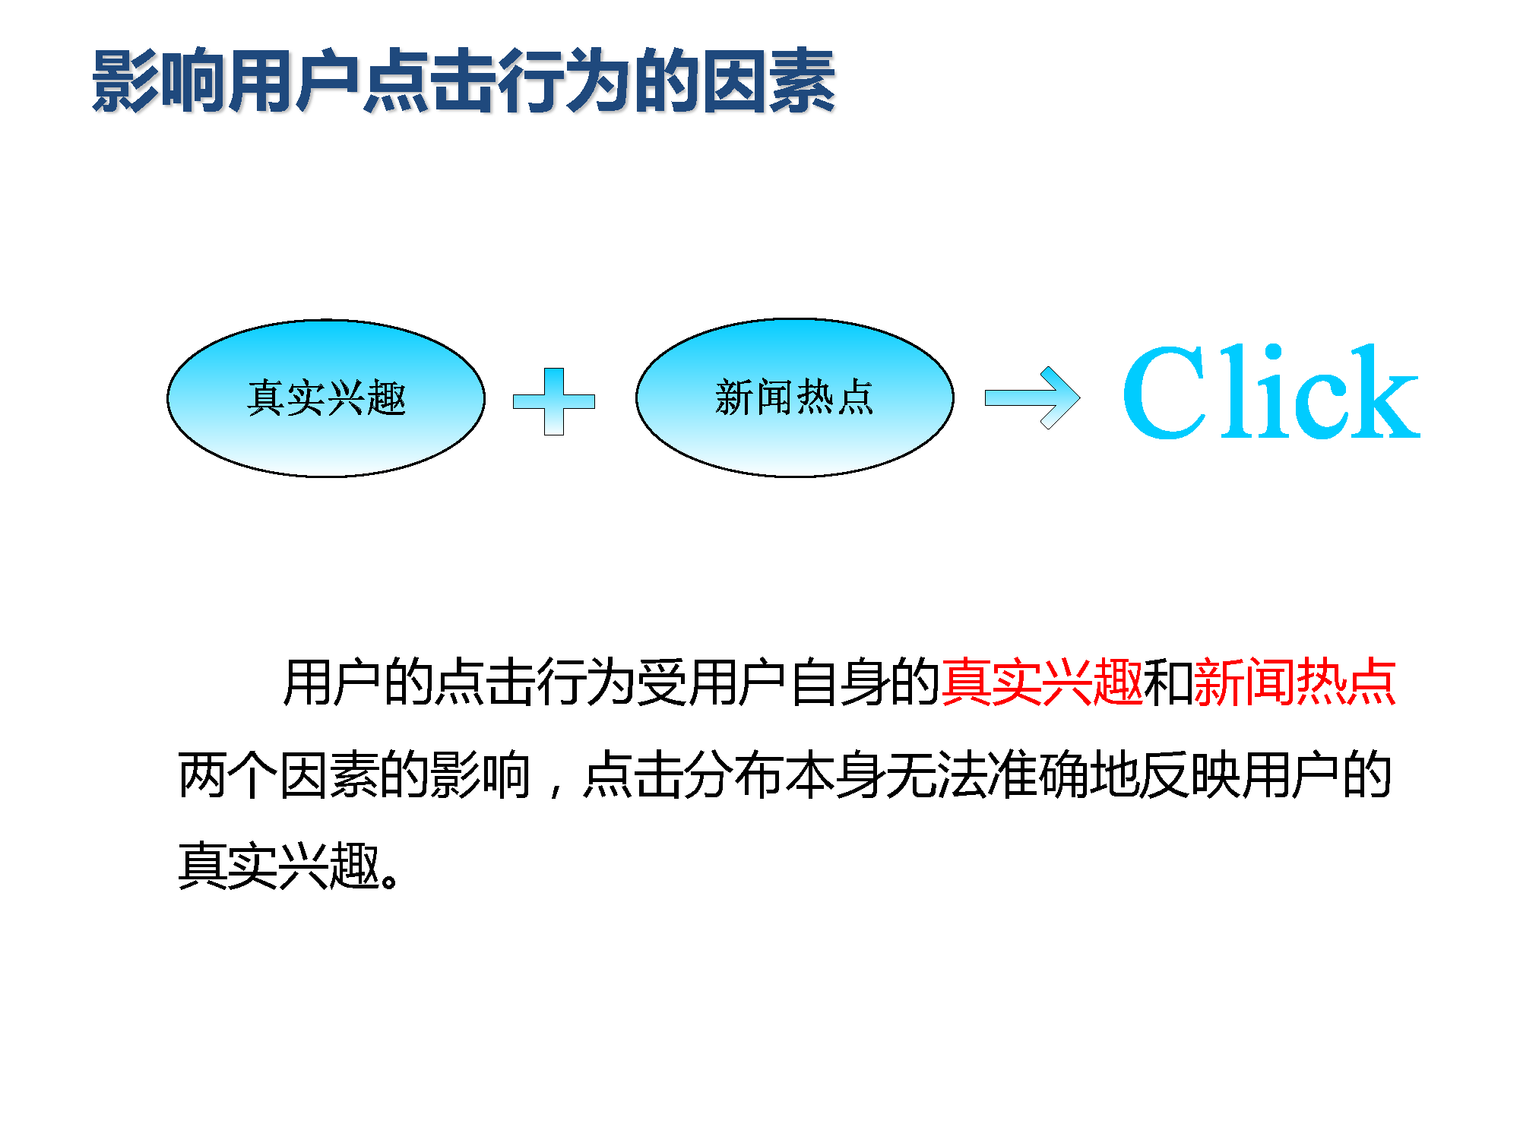

Slide 22
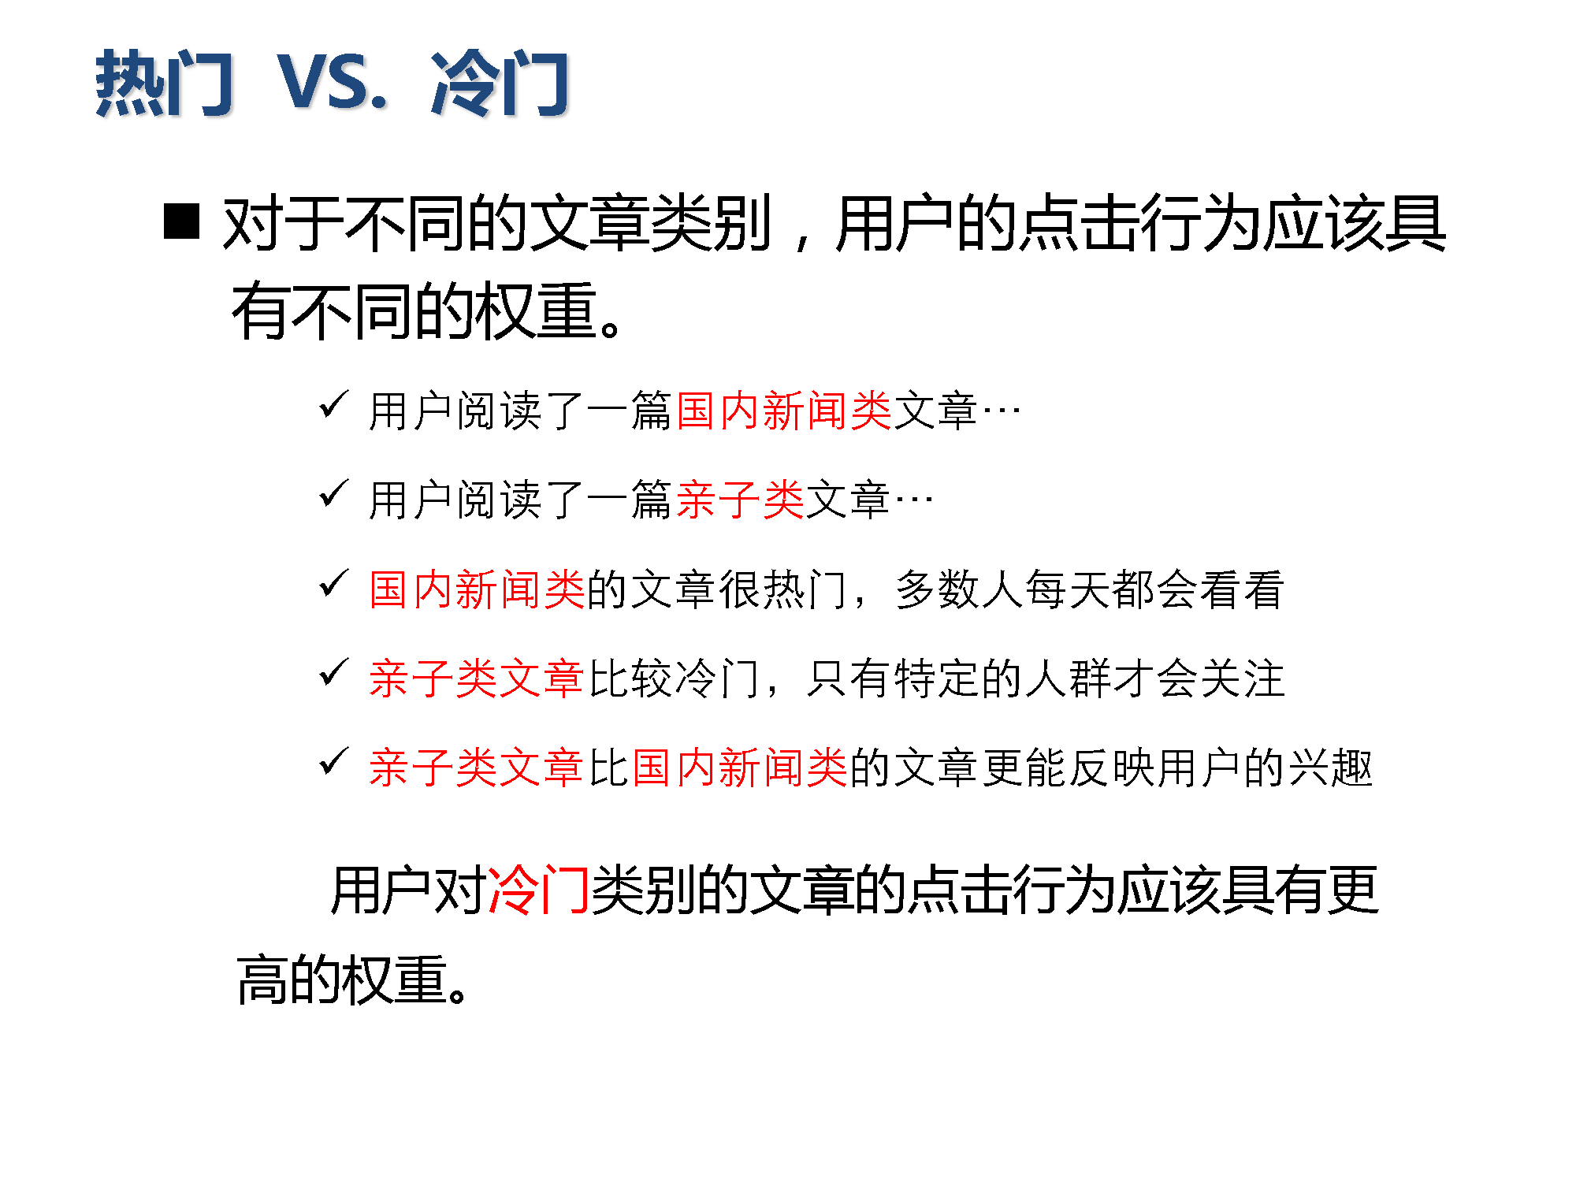

Slide 23
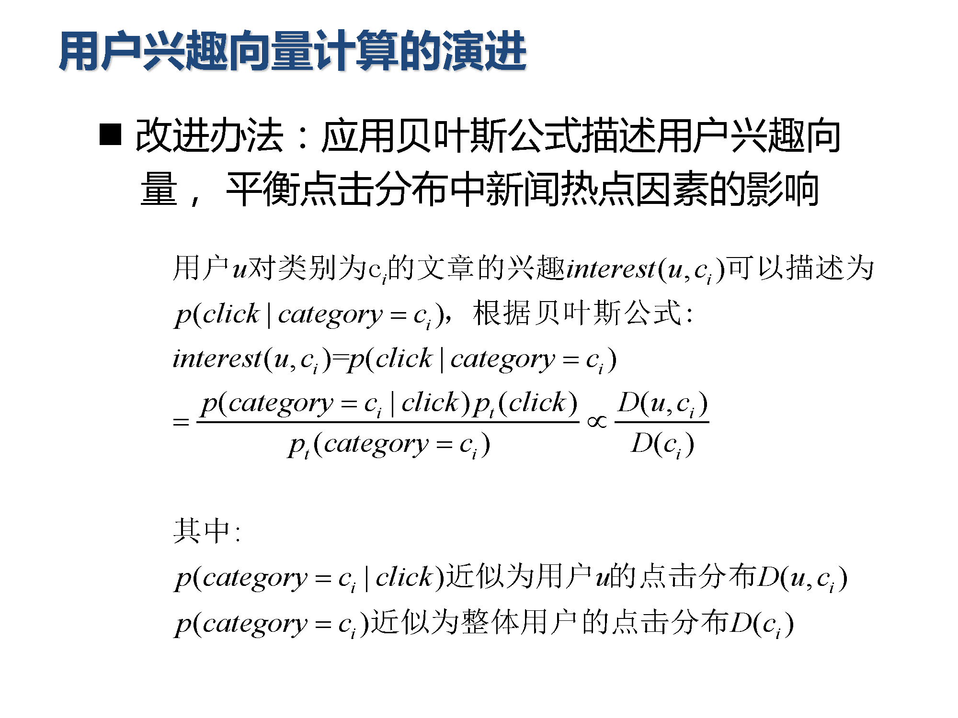

Slide 24
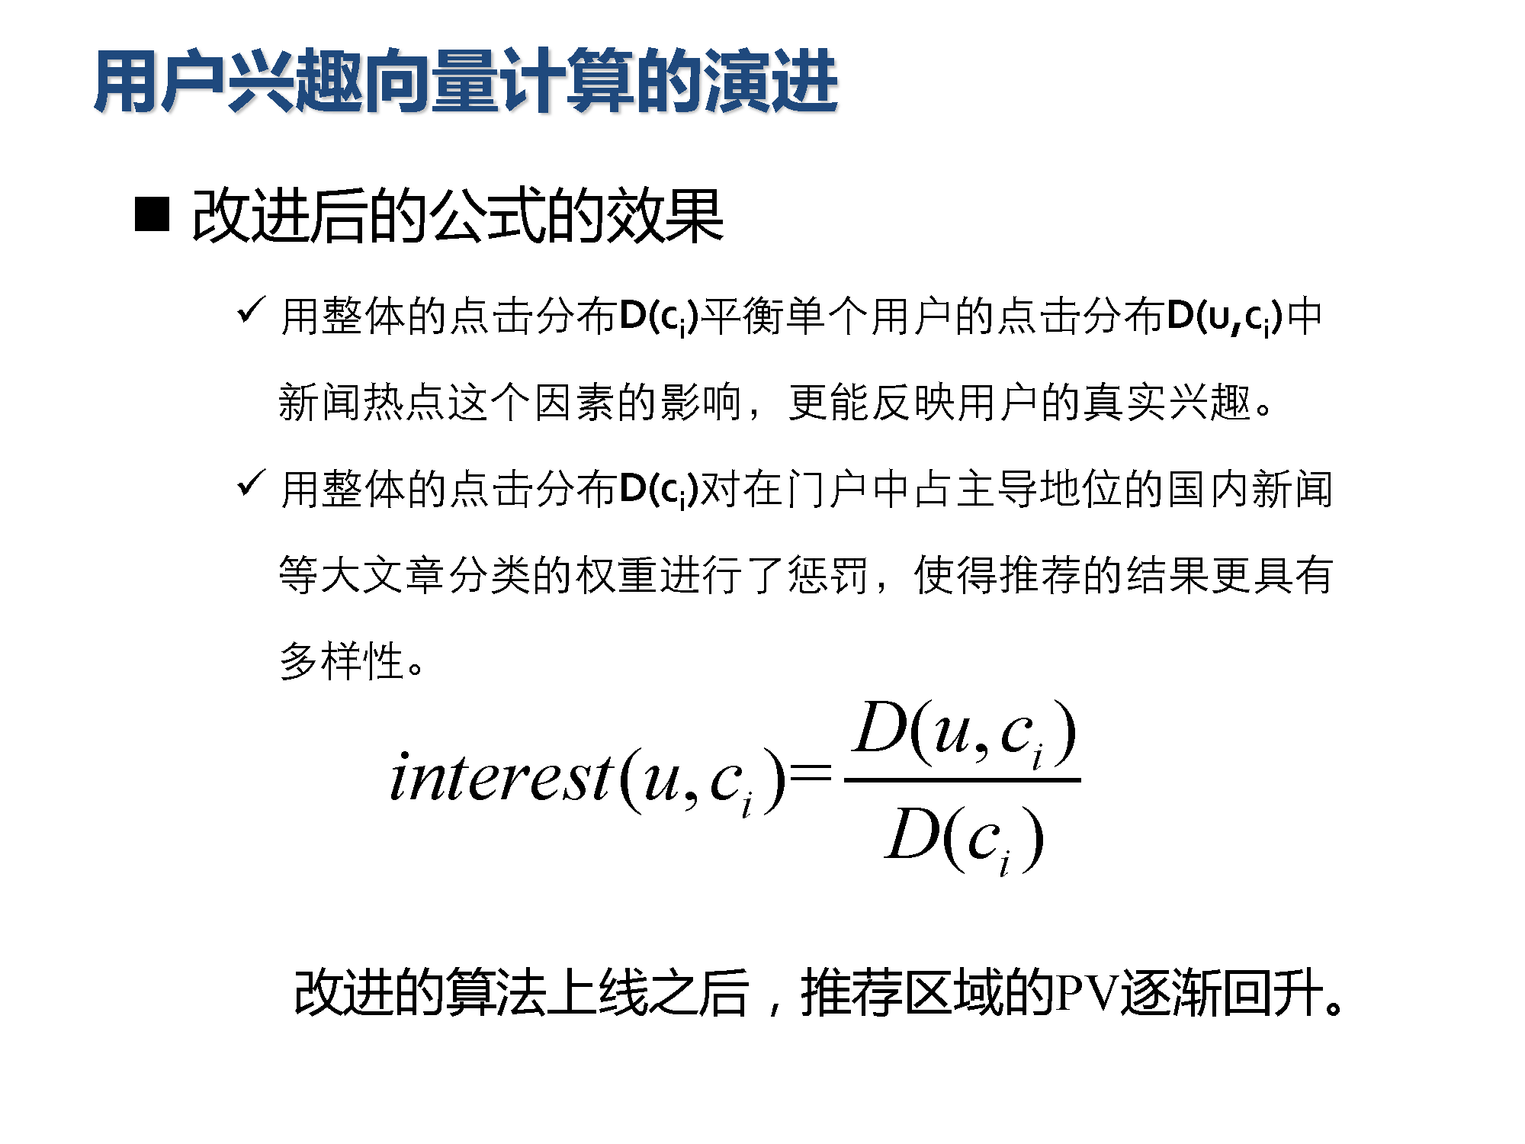

Slide 25
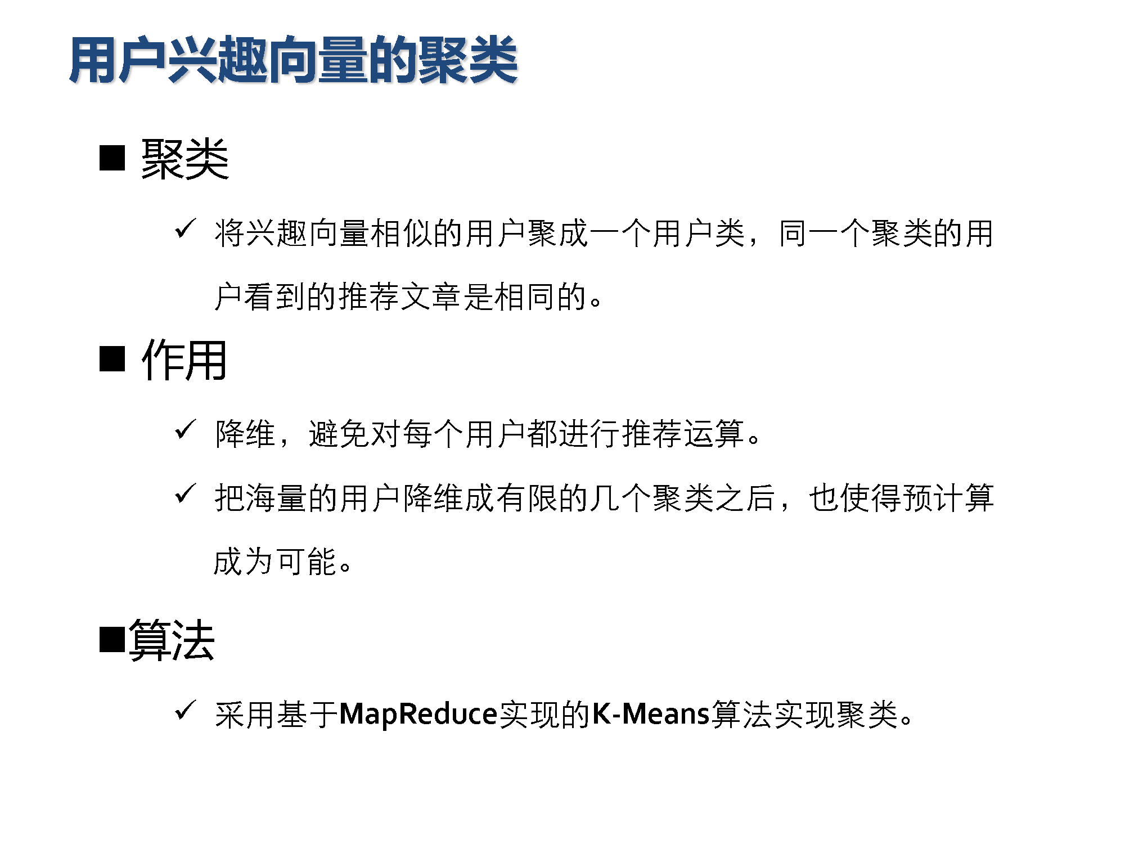

Slide 26
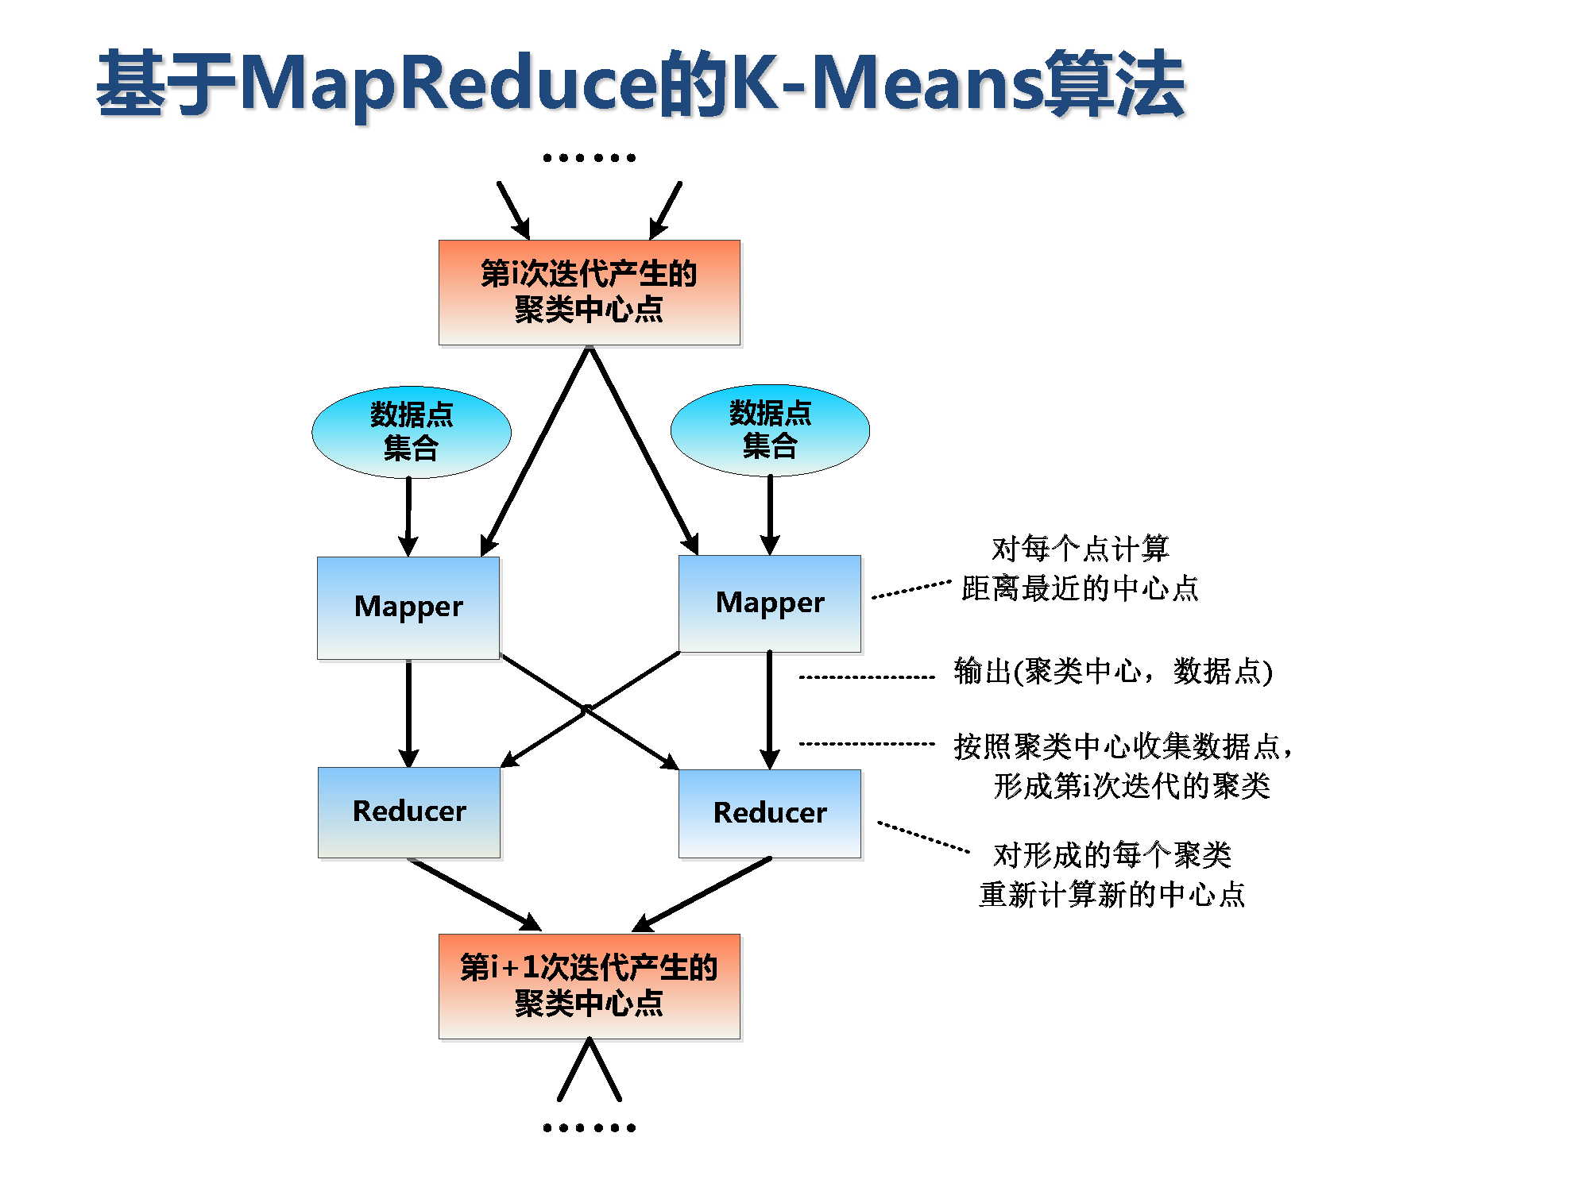

Slide 27
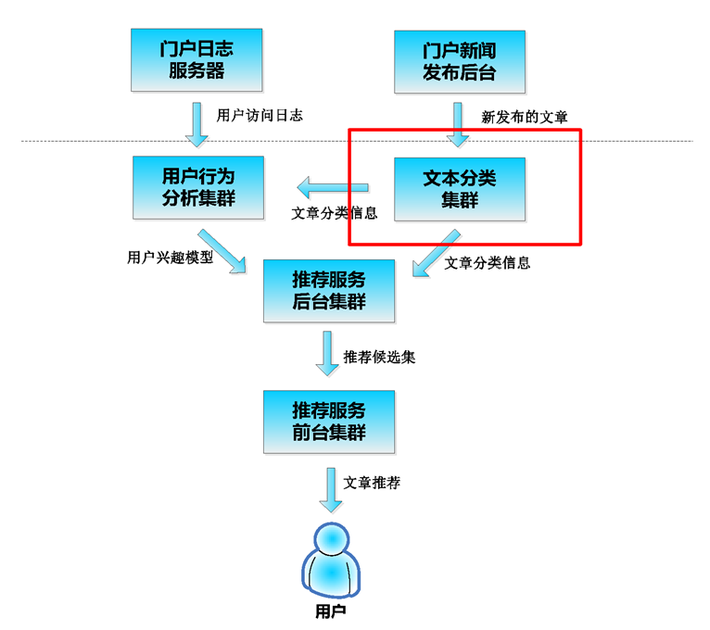
学术界研究热点

Slide 28
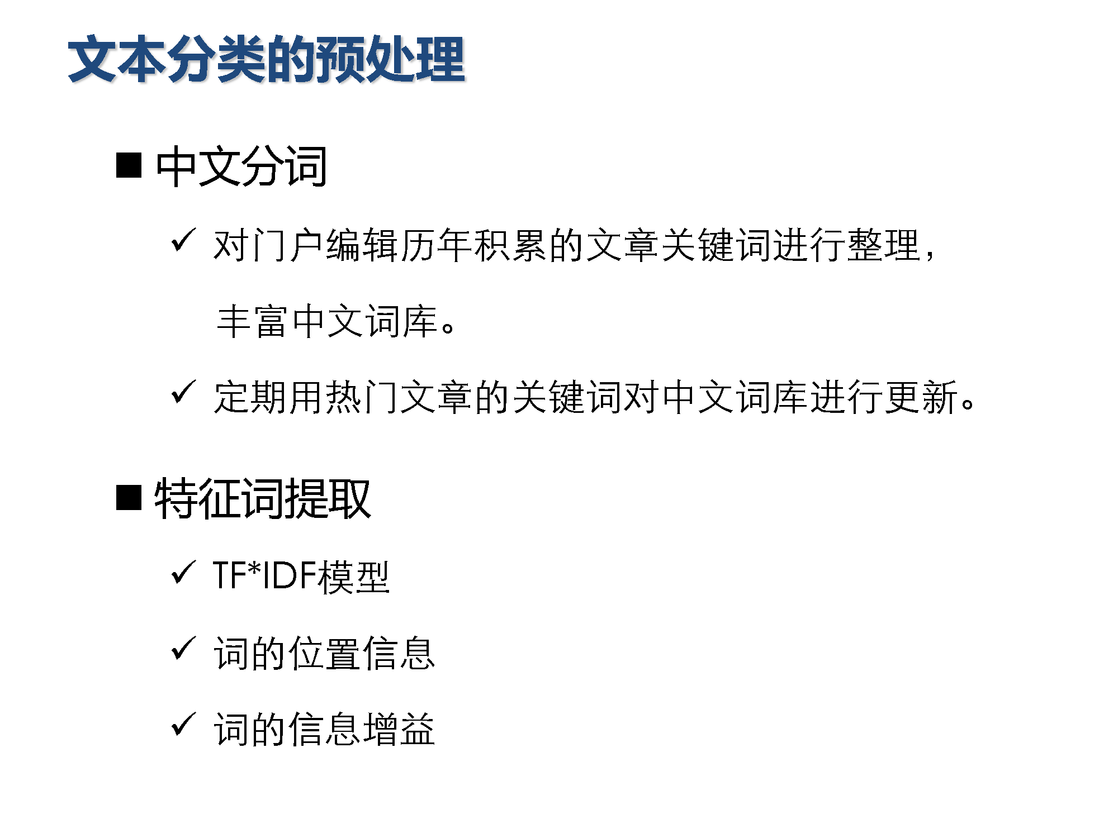

Slide 29
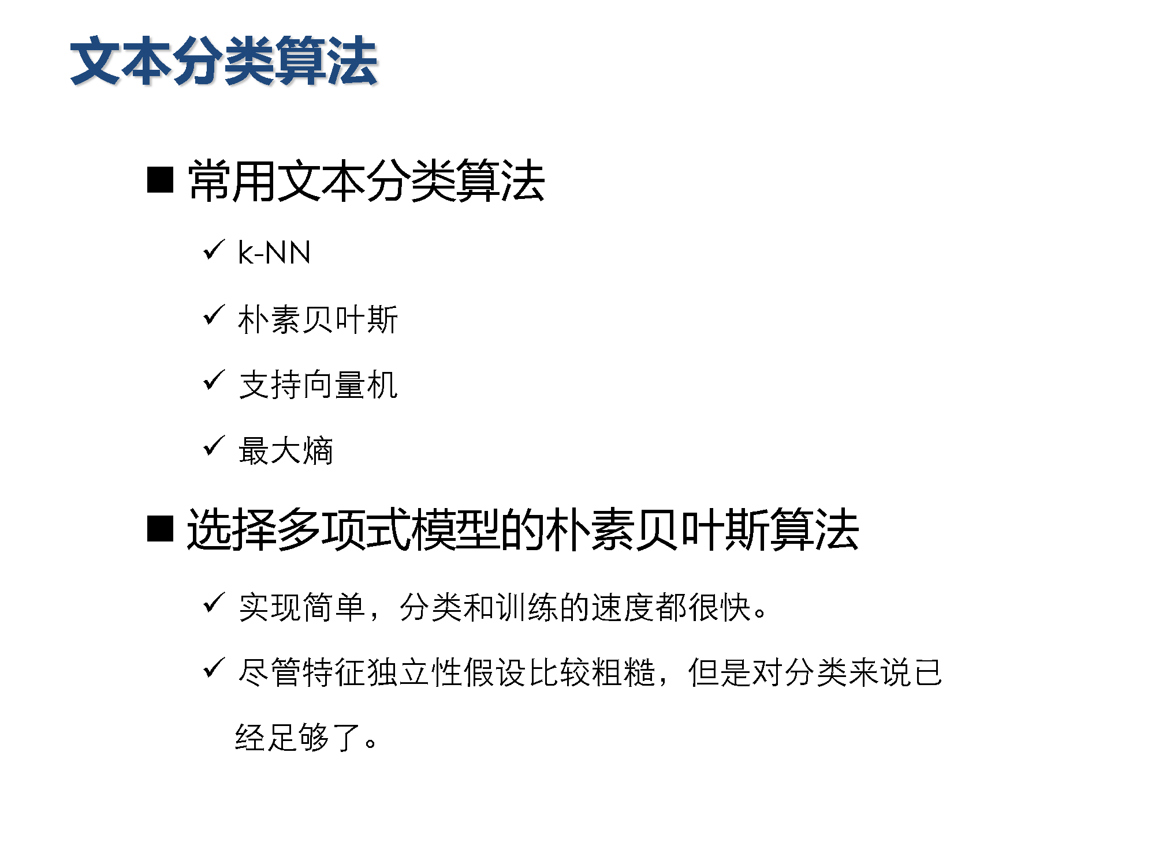

Slide 30
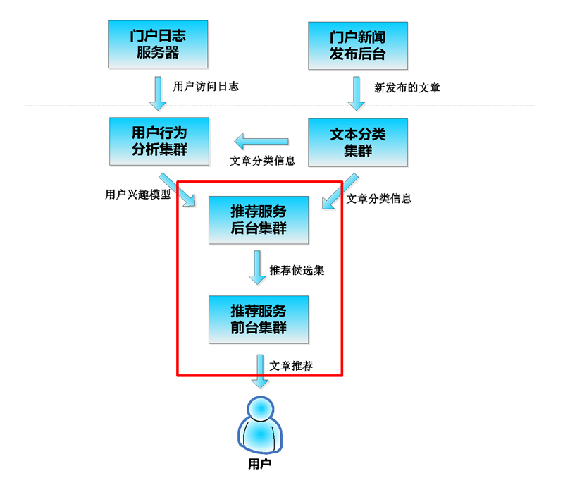
学术界研究热点

Slide 31
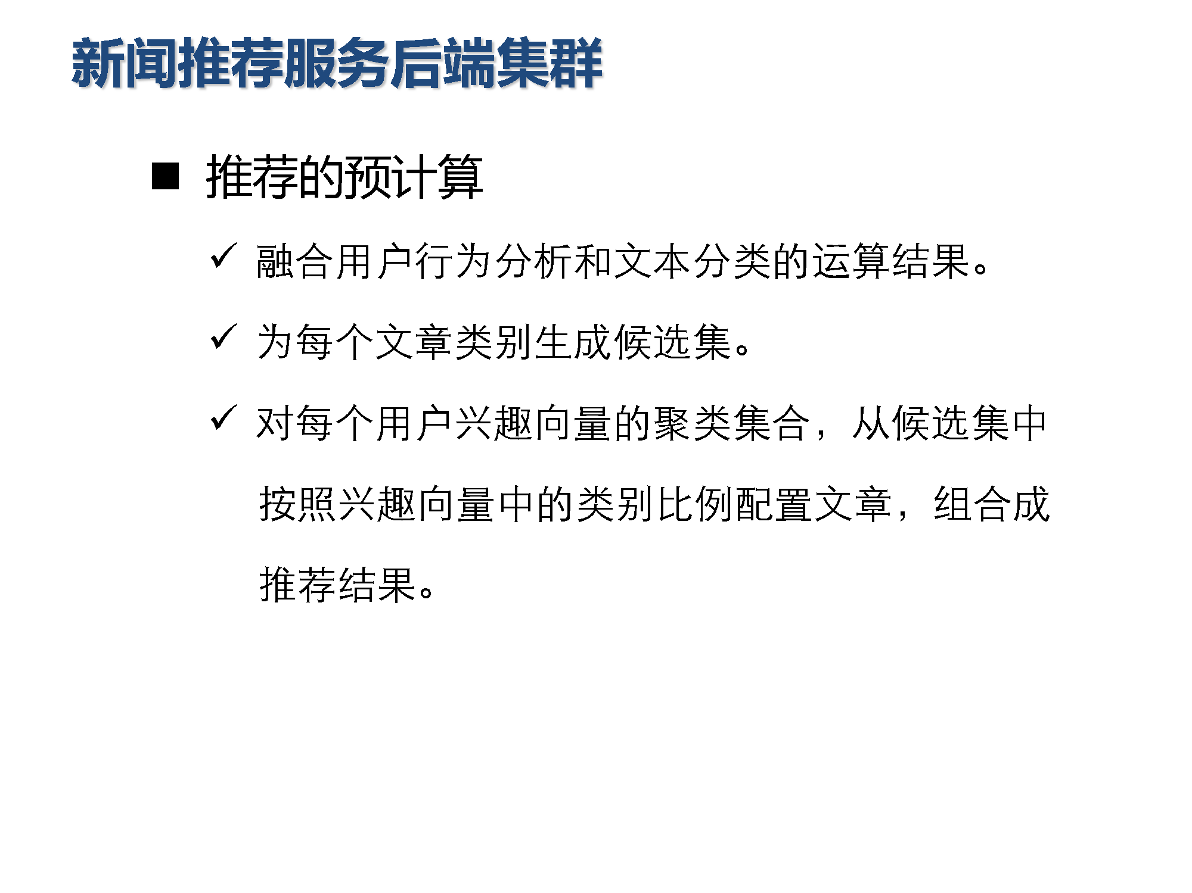

Slide 32
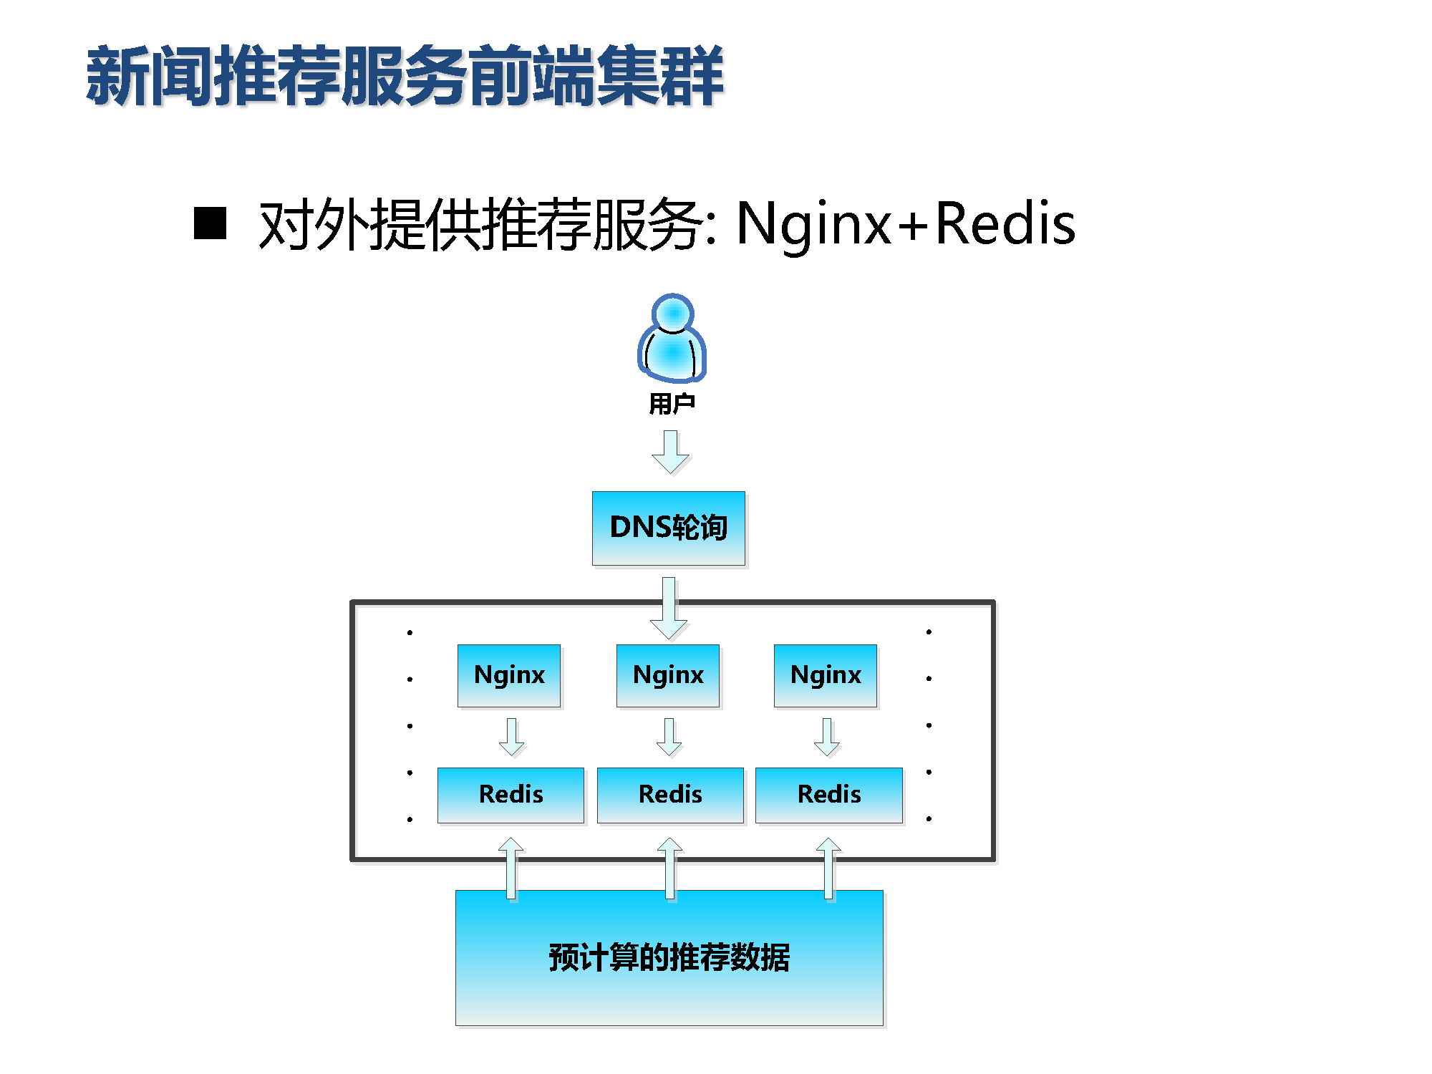

Slide 33
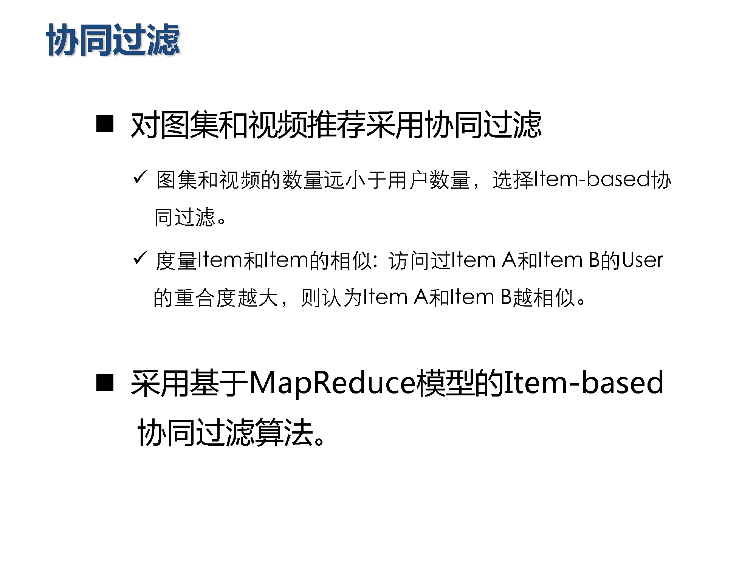

Slide 34
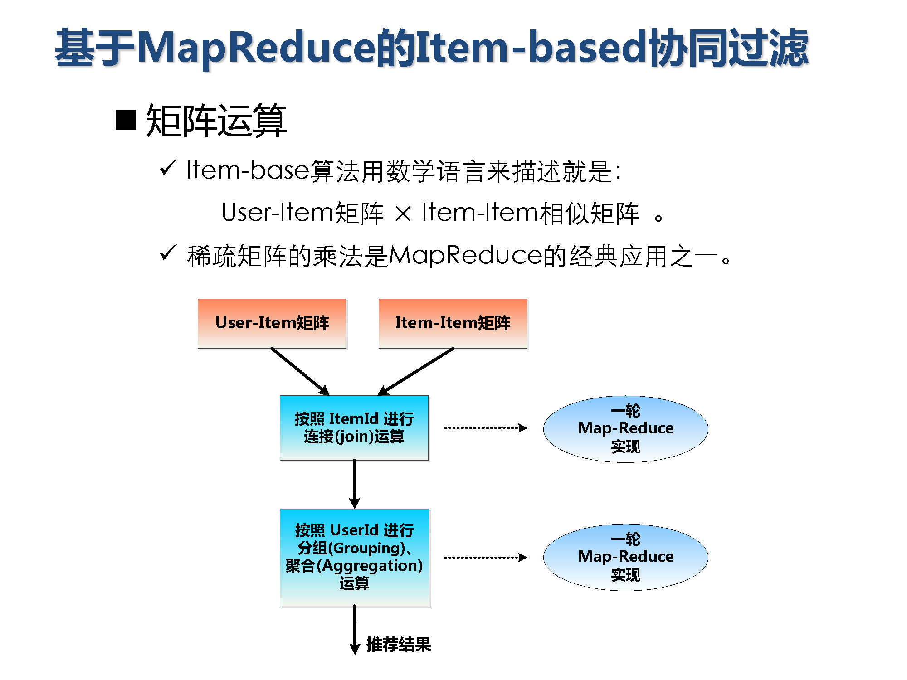

Slide 35
推荐系统的评测方法
在线评测方法
同区域对比上线前后的绝对PV
与邻近区域对比上线前后的相对PV
ABTest：在线对不同的算法进行效果对比
离线评测方法
离线评测：准确率、召回率、覆盖率和多样性
结果可能会与线上指标存在差异，最终效果还是得参照线上指标

Slide 36
选题拟解决的关键问题
进一步完善用户兴趣模型
人口学信息、时间因素、地域因素等
融合多种推荐策略
提高推荐系统计算效率
完善推荐系统的评价体系
评测指标：用户满意度、预测准确度等

Slide 37
感谢老师同学提出宝贵意见！

Slide 38
大数据环境下分布式推荐算法优化研究
1.绪论
1.1 研究目的及意义
1.2 国内外研究现状
1.3 研究内容与方法
1.3.1 研究内容
1.3.2 研究方法
1.3.3 研究技术路线
2. 推荐算法研究综述
2.1 基于内容
2.2本地生活服务O2O现状
2.3
3.大数据推荐算法
3.1 服务质量评价的理论背景
3.1.1服务质量的定义和内涵
3.1.2服务质量的测量
3.2在线服务质量及其测量
3.2.1在线服务质量的定义
3.2.2在线服务质量测量
3.3 服务质量的评价模型
4. 推荐结果对比评测
4.1精准营销的理论基础
4.2个性化推荐技术
4.3 LBS技术及应用
4.4基于LBS的个性化推荐技术
4.5推荐算法设计
5. 实验分析
5.1案例背景
5.2新奇特O2O商业模式
5.3新奇特O2O支撑技术
5.4新奇特O2O精准营销
6. 总结与展望
6.1 全文总结
6.2 研究展望

